Slide 1
专题五
资本主义论（上）

Slide 2
第一讲 马克思劳动价值论及其当代价值
第二讲 马克思剩余价值理论与经济危机
第三讲 资本主义政治制度本质

Slide 3
商品经济
价值规律
剩余价值规律
资本主义经济危机
资本主义政治制度
资本主义意识形态

Slide 4
第一讲
马克思劳动价值论及其当代价值

Slide 5
一、马克思是怎样分析劳动创造价值的？
二、如何理解“金银天然不是货币，
但货币天然是金银” ？
三、为什么说价值规律是商品经济的
基本规律？
四、马克思劳动价值论过时了吗？

Slide 6
一、马克思是怎样分析劳动创造价值的？
古典
关于劳动创造价值的观点，在马克思之前的资产阶级经济学家就曾提出过。比如英国古典政治经济学的代表人物之一威廉·配第，提出了劳动是价值的源泉的观点。再比如英国古典政治经济学的另一个重要代表人物亚当·斯密，也提出了劳动创造价值的观点。这些重要观点，成为马克思劳动价值论的重要思想来源。

Slide 7
马克思之前的资产阶级经济学家，关于劳动创造价值的观点并不科学。
比如在威廉·配第看来，只有生产金银的劳动才创造价值，这就把创造价值的劳动仅仅局限在一个生产部门了。
再比如亚当·斯密虽然把劳动创造价值的观点扩展到了所有生产部门，但他却认为只有在简单商品经济中，劳动创造价值的观点才成立。到了资本主义社会，商品价值的源泉就不再是劳动，而是由工资、利润和地租共同构成的。这样亚当·斯密就陷入了两种相互矛盾的价值理论之中。

Slide 8
资产阶级经济学家之所以不可能形成科学的劳动价值论，主要有两方面的原因：
一是他们不能对劳动进行科学认识，而马克思提出的“劳动二重性”学说，彻底解决了这一问题；
二是他们代表资产阶级利益，这一阶级立场决定了他们不可能承认劳动是价值的唯一源泉，而马克思则站在无产阶级的立场，敢于把劳动创造价值的真理坚持到底。

Slide 9
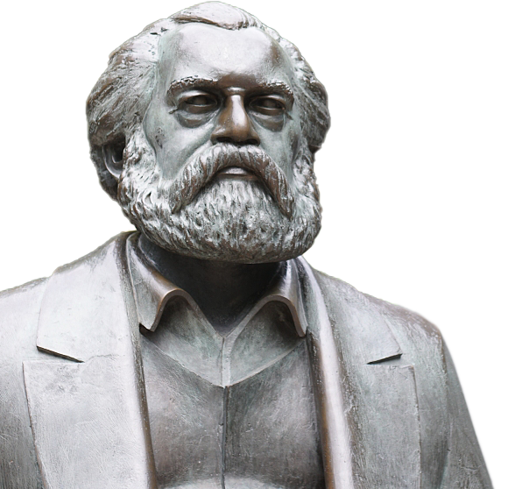
马克思分析劳动如何创造价值，是从分析商品入手的。这是因为资本主义社会财富表现为一种惊人的庞大的商品堆积，单个商品表现为它的元素形式。

Slide 10

（一）商品和商品经济
价值是与商品和商品经济相联系的一个范畴。因此，要理解价值，首先要理解什么是商品和商品经济。

Slide 11

第一讲 马克思劳动价值论及其当代价值
专题五 资本主义论（上）
商品
商品是用来交换、能满足人的某种需要的劳动产品。
人类经济活动，就是不断生产劳动产品的过程。
但并不是所有的劳动产品都是商品，只有以交换为目的生产的劳动产品才是商品。

Slide 12

第一讲 马克思劳动价值论及其当代价值
专题五 资本主义论（上）
商品经济
商品经济是以交换为目的而进行生产的经济形式，是一定社会历史条件的产物。
与商品经济相对立的是自然经济即自给自足经济。
商品经济发展经历了简单商品经济和发达商品经济。资本主义商品经济属于发达商品经济。

Slide 13


一、商品经济的形成和发展
马克思主义学院
SCHOOL OF MARXISM
一、商品经济的形成和发展
（一）商品经济产生的历史条件
自给自足的生产，
生产力水平低
一定社会历史条件的产物
自然经济
商品经济
以使用价值为目的
以交换为目的

Slide 14

商品经济产生的历史条件
一是社会分工。社会分工是生产力发展的产物。生产力越发展，社会分工越细，生产出来满足人们需要的劳动产品越丰富。社会分工为商品生产和交换提供了前提条件。
二是生产资料和劳动产品属于不同的所有者。在私有制下，生产资料和劳动产品归私人所有，一个人要想得到别人的产品以满足自己的需要，可以通过交换的方式达到目的。

Slide 15

商品经济产生的历史过程
第一次大分工，即出现畜牧业和农业的分工时，商品交换逐渐扩大
第二次分工，发生手工业和农业的分工，出现了直接以交换为目的的商品生产
第三次分工，出现了机器大工业，使得商品生产向商品经济发展。
社会分工
社会劳动划分和独立化为不同部门和行业
各行各业的生产者为了满足自身在生产和生活方面的多种需要，就要求互通有无，以取得对方产品作为生产资料或者消费资料，因而产生了相互交换产品的需求。

Slide 16
历史发展的序列
1.产品交换：原始共同体的“缝隙”（边缘）共同体与共同体之间的交换
“商品交换是在共同体的尽头，在它们与别的共同体或其成员接触的地方开始的。”
偶然交换-重复-固定
产品交换
其次
商品生产
最后
商品经济
首先
偶然交换
重复
固定

Slide 17
世界史上商品经济的发展
世界上第一本经济学著作是古希腊色诺芬的《经济论》。Economy源于”Economics”指家政学，讨论如何管理家庭事务，如何管理奴隶主家庭农场，堪称“古代微观经济学”
色诺芬：“古代宏观经济学”

Slide 18
中世纪
阿奎那
公平价格理论
1492美洲大陆发现
重商主义
早期：货币差额论
18世纪：
1.英国经济学家配第
2.法国重农学派：魁奈
货币理论
商业理论
利息论
为商品经济发展作折中和辩护，有一定的历史进步意义
第一次正面肯定商业和商品经济
晚期：贸易差额论
（1）劳动是财富的源泉
（2）主张自由放任

Slide 19
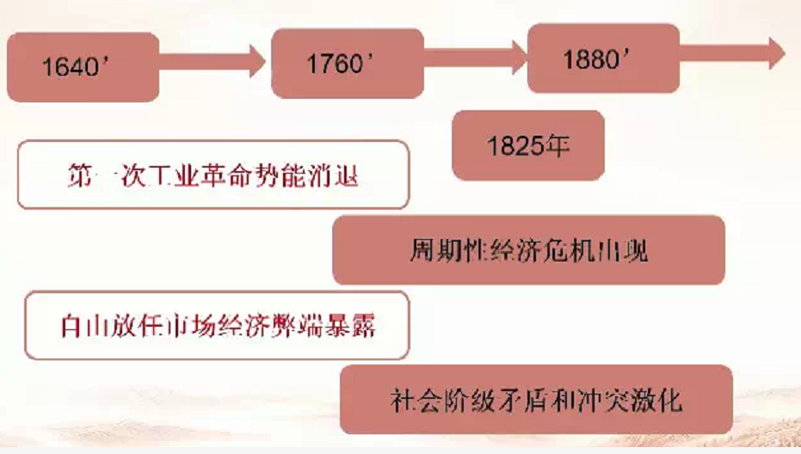

Slide 20
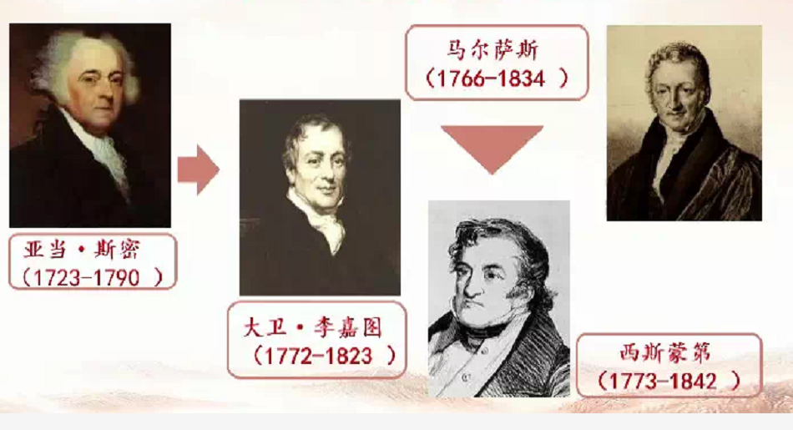
Notes:
亚当·斯密：
在微观经济学方面，斯密的价值论把劳动看成是价值的惟一源泉，并且把每一种商品中所包含的劳动量视为是衡量交换价值的尺度，并以此为基础．通过考察自然价格和市场价格的关系．分析了竞争约束个人自利行为的作用形式和价格机制配置社会资源的运动过程。他的分配理论分析了工资、利润和地租的决定．并考察了三者之间的相互关系。他指出，利润是雇佣劳动创造的、超出工资以上的那部分剩余，但由于竞争的加剧和有利可图的投资机会减少．利润率将趋于下降：至于地租．则是土地所有者凭借其垄断权而获得的一种收入。但是．当他力图把价值论与分配论结合在一起时揾．斯密的论述有不少混乱甚至相互矛盾的观点．成为后来的学者各取所需的源泉。
理性经济人，看不见的手，每个人从私利出发，最后能获得最大多数人的最大幸福（公利）——商业社会，小商小贩统治的社会发展阶段。简单协作、工场手工业-机器大工业。
李嘉图：1817年发表《政治经济学及赋税原理》
李嘉图以边沁的功利主义为出发点，建立起了以劳动价值论为基础，以分配论为中心的理论体系。他继承了斯密理论中的科学因素，坚持商品价值由生产中所耗费的劳动决定的原理，并批评了斯密价值论中的错误。他提出决定价值的劳动是社会必要劳动，决定商品价值的不仅有活劳动，还有投在生产资料中的劳动。他认为全部价值由劳动产生，并在3个阶级间分配：工资由工人的必要生活资料的价值决定，利润是工资以上的余额，地租是工资和利润以上的余额。由此说明了工资和利润、利润和地租的对立，从而实际上揭示了无产阶级和资产阶级、资产阶级和地主阶级之间的对立。他还论述了货币流通量的规律、对外贸易中的比较成本学说等。但他把资本主义制度看作永恒的，只注意经济范畴的数量关系，在方法论上又有形而上学的缺陷，因而不能在价值规律基础上说明资本和劳动的交换、等量资本获等量利润等，这两大难题最终导致李嘉图理论体系的解体。他的理论达到资产阶级界限内的高峰，对后来的经济思想有重大影响。
马尔萨斯：
在《人口论》（1798）中指出：人口按几何级数增长而生活资源只能按算术级数增长，所以不可避免地要导致饥馑、战争和疾病；呼吁采取果断措施，遏制人口出生率。其理论对李嘉图产生过影响。
人口学原理的基本思想是：如没有限制，人口是呈指数速率（即：2，4，8，16，32，64，128等）增长，而食物供应呈线性速率（即：1，2，3，4，5，6，7等）增长。注意：马尔萨斯使用的相对应术语是几何和算术。
只有自然原因（事故和衰老），灾难（战争，瘟疫，及各类饥荒），道德限制和罪恶（马尔萨斯所指包括杀婴，谋杀，节育和同性恋）能够限制人口的过度增长。
西斯蒙第：
法国古典政治经济学的完成者，经济浪漫主义的奠基人。
否认自由经济主义
西斯蒙第是第一个和经济自由主义传统决裂的经济学家。他认为，经济自由主义给社会带来了灾难，私人利益的自由发展经常损害公共利益。他要求依靠国家政策来调节社会经济生活，以代替经济自由主义。他是在法国主张实行工厂法的第一个人。
西斯蒙第对分配制度作了批判。他比英国古典经济学前进了一步，确认企业家所得的报酬通常来自对工人的掠夺。他认为自由竞争造成了社会两级分化，富者愈富，贫者愈贫。他是提出经济发展中社会两极分化的第一人。西斯蒙第是从分配角度来说明劳资关系的。
经济危机的必然性
萨伊、李嘉图等人，从“商品购买商品”这一错误公式出发，否定经济危机。西斯蒙第则阐述了经济危机的必然性，这是西斯蒙第的科学功绩，他把它归结为消费不足。西斯蒙第强调生产应服从于消费，消费是生产的动力和目的。他认为，生产无限的扩大,但由于不合理的分配制度,使劳动生产者收入不足,从而使国内市场日益缩小，产品实现受到阻碍,导致生产过剩的经济危机的必然爆发。西斯蒙第还指出，今年的产品是以去年的收入支付的，在生产不断扩大的情况下，今年的产品总是超过去年的收入。生产和收入失调所表现的消费不足更为严重，经济危机更是不可避免。西斯蒙第指出，正是由于消费不足而产生的生产和消费之间的矛盾，使得经济危机成为不可避免。
资本主义社会的替代
西斯蒙第试图建立符合于小生产者利益的社会以代替资本主义社会，他把宗法式的农民经济和城市手工业理想化，并把它和资本主义经济对立起来。但他并不想完全回到中世纪状态中去，他要求用宗法和行会原则来组织社会经济,以节制资本主义社会。他希望把城乡中的资本主义企业都分散成为数众多的小农场和小作坊。为了实现他的理想，西斯蒙第求助于法律。他要求法律在资本家和工人之间实行“完全合理的裁判”，要求法律促进遗产的分散，保证工人能够分享利润。西斯蒙第认为，这样一来私人利益就有一个正确的发展方向，由私人利益而给社会带来的不幸就可以得到弥补。

Slide 21
资产阶级古典经济学
以马歇尔为代表的“新古典经济学”
以马克思、恩格斯为代表的马克思主义政治经济学
20世纪30年代，“凯恩斯主义的革命”
20世纪70、80年代新自由主义的回潮
代表人物：撒切尔夫人和里根总统

Slide 22
中国的商品经济发展史
发端于春秋战国时期（偶然——经常而刻意——固定的职业：商人。商业，商品
工商业阶层的出现。
著名的大商人：郑国弦高，范蠡、魏国的白圭、吕不韦等。
隋唐时期：京杭大运河、柜坊、飞钱
两宋：交子、海上丝绸之路
元代：
明清：

Slide 23
商品
用来交换、能满足人的某种需要的劳动产品
具有使用价值和价值两个因素或两种属性
使用价值和价值的矛盾统一体

Slide 24
商品是使用价值与价值的统一体

Slide 25

马克思主义学院
SCHOOL OF MARXISM
资本主义生产方式占统治地位的社会的财富，表现为“庞大的商品堆积”，单个的商品表现为这种财富的元素形式。因此，我们的研究就从分析商品开始。
——马克思：《资本论》第1卷，人民出版社2004年版，第47页。

Slide 26
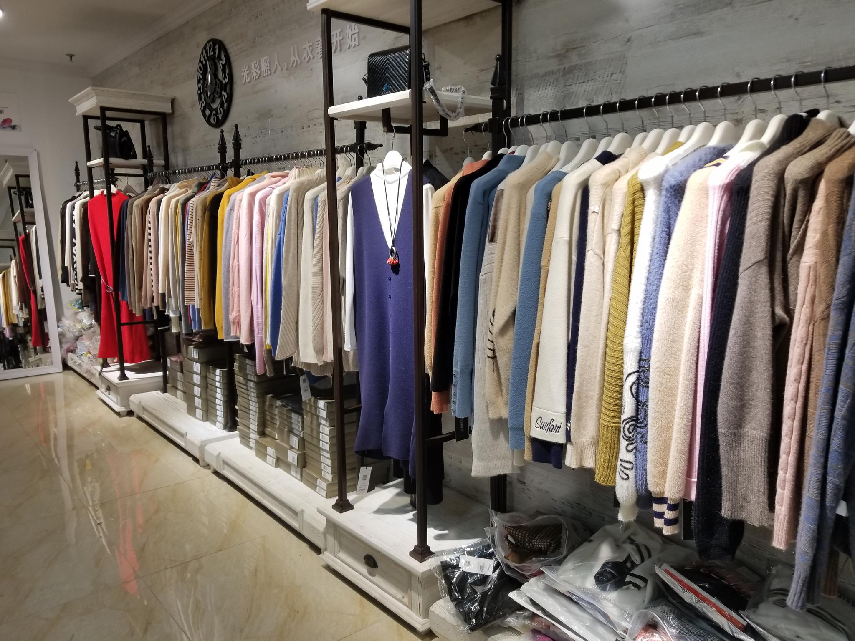

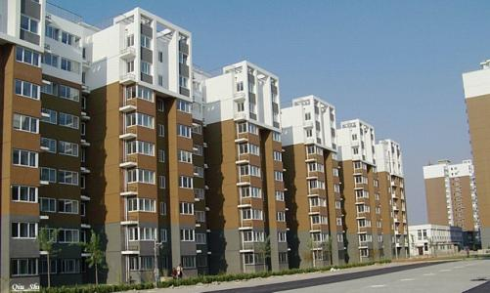
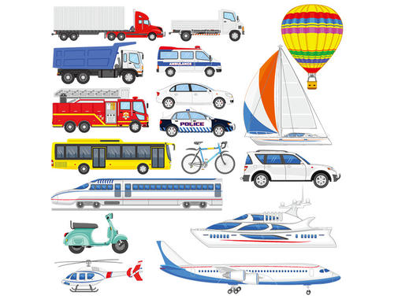

Slide 27
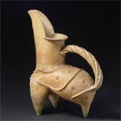
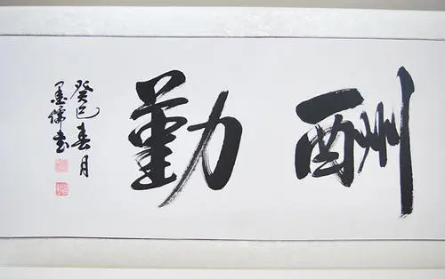

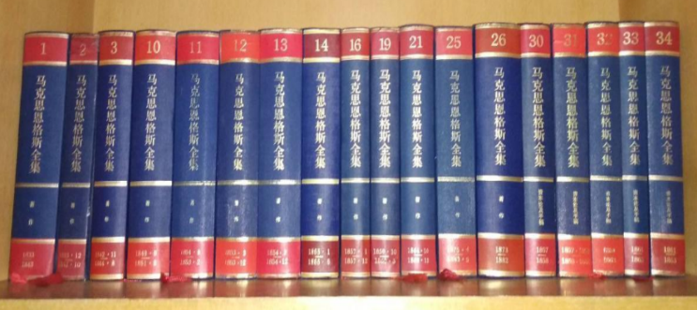
古 董
字 画
书籍 知识

Slide 28
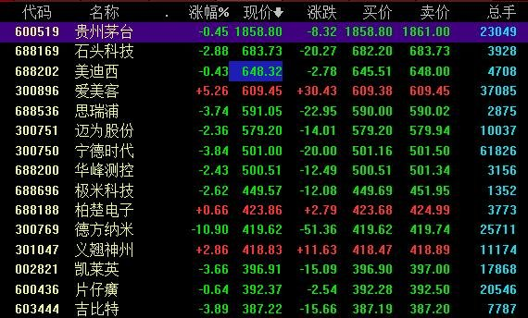

游戏中的虚拟道具是商品吗？
股票是商品吗？

Slide 29
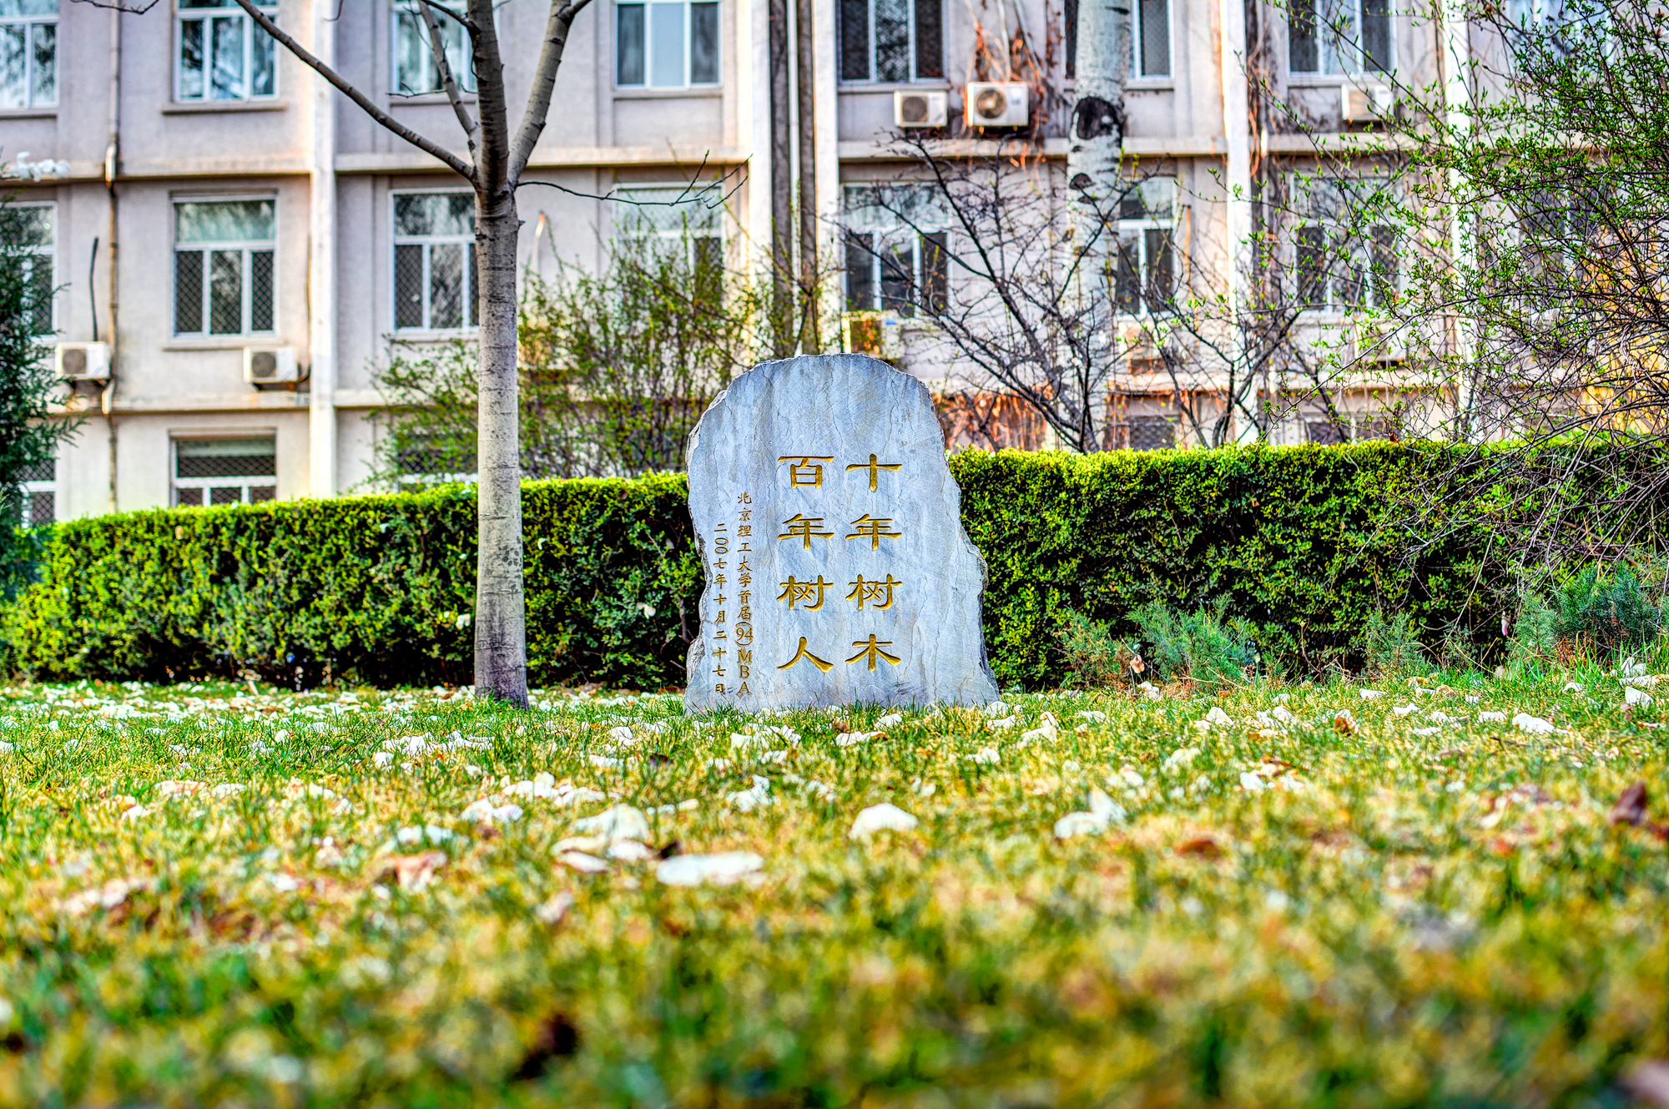
何谓商品？
马克思主义学院
SCHOOL OF MARXISM
目 录
一、
商品的使用价值
CONTENTS
二、
商品的价值
三、
商品是使用价值与价值的统一体

Slide 31

(1)商品的使用价值
马克思主义学院
SCHOOL OF MARXISM
商品的使用价值具有质上不同的规定
这些属性构成商品体的自然属性和物质存在，不以人的主观意志为转移，因而是“客观的”。
“商品首先是一个外界的对象，一个靠自己的属性来满足人的需要的物。”这就是说，作为“物”，商品首先具有“几何的、物理的、化学的或其他的天然属性”。——《资本论》第1卷，人民出版社2004年版，第50页。
空气、处女地、天然草地、野生林具有使用价值吗？
——这些是物品：
没有以人的劳动为中介而对人有用的物。

Slide 32
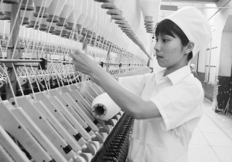
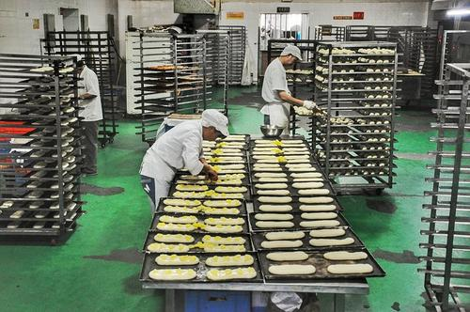
(1)商品的使用价值
一、商品的使用价值
马克思主义学院
SCHOOL OF MARXISM
商品的使用价值具有质上不同的规定
作为商品的使用价值等于物的天然属性吗？
人在劳动中有不同的目的，使用不同的手段和工具，采用不同的方式和方法，加工和改造不同的对象。这方面的劳动被马克思称为“具体劳动”。具体劳动的不同决定了使用价值的不同。
纺纱劳动
制作面包的劳动
不同的具体劳动形成不同的使用价值
物品转化为劳动产品

Slide 33
(1)商品的使用价值
马克思主义学院
SCHOOL OF MARXISM
商品的使用价值具有质上不同的规定
劳动首先是人和自然之间的过程，是人以自身的活动中介、调整和控制人和自然之间的物质变换过程。—《资本论》第1卷，人民出版社2004年版，第207-208页。
因此，使用价值表征人与自然之间的关系，与唯物史观的生产力概念相对应。
“使用价值只是在使用或消费中得到实现”。没有被人使用或消费的使用价值，只是一种“可能”的使用价值，而不是“现实”的使用价值。
任何具体劳动都能形成商品的使用价值吗？
结论：商品的有用性还取决于人的需要。离开人的需要，无所谓“有用”或“无用”。

Slide 34
(1)商品的使用价值
马克思主义学院
SCHOOL OF MARXISM
商品的使用价值具有质上不同的规定
结论：
商品使用价值的“质”的规定性：
1.物品的天然属性
2.劳动的具体形式（不同质的具体劳动）
3.人的需要（使用或消费）

Slide 35
(1)商品的使用价值
马克思主义学院
SCHOOL OF MARXISM
商品的使用价值具有量上不同的规定
物的有用性使物成为使用价值。但这种有用性不是悬在空中的。它决定于商品体的属性，离开了商品体就不存在。因此，商品体本身，例如铁、小麦、金刚石等等，就是使用价值，或财物。商品体的这种性质，同人取得它的使用属性所耗费的劳动的多少没有关系。在考察使用价值时，总是以它们的量的规定性为前提，如一打表，一码布，一吨铁等等。商品的使用价值为商品学这门学科提供材料。
——《资本论》第1卷，人民出版社2004年版，第50页。
每一种有用物，如铁、纸等等，都可以从质和量两个角度来考察。每一种这样的物都是许多属性的总和，因此可以在不同的方面有用。发现这些不同的方面，从而发现物的多种使用方式，是历史的事情。⑶为有用物的量找到社会尺度，也是这样。商品尺度之所以不同，部分是由于被计量的物的性质不同，部分是由于约定俗成。
——《资本论》第1卷，人民出版社2004年版，第50页。

Slide 36
(1)商品的使用价值
马克思主义学院
SCHOOL OF MARXISM
商品的使用价值具有“社会性”或“排己性”
任何具体劳动都能形成商品的使用价值吗？
“谁用自己的产品来满足自己的需要，他生产的虽然是使用价值，但不是商品。要生产商品，他不仅要生产使用价值，而且要为别人生产使用价值，即生产社会的使用价值。”——《资本论》第1卷，人民出版社2004年版，第54页。
在非商品经济条件下，如原始社会劳动、奴隶劳动、农民劳动等具体劳动的结果，形成的是劳动产品，而非商品。
劳动产品转化为商品

Slide 37
(1)商品的使用价值
马克思主义学院
SCHOOL OF MARXISM
商品使用价值的地位和作用
“同经济的形式规定像这种无关的使用价值，就是说，作为使用价值的使用价值，不属于政治经济学的研究范围。”
——《马克思恩格斯全集》第31卷，人民出版社1998年，第420页。
问：马克思重视商品的使用价值吗？
第一，作为“使用价值”的使用价值，不是政治经济学研究的对象。
“例如，这个商品作为使用价值，是一个钻石。从钻石本身看不出它是商品。当它作为使用价值时，不论是用在装饰方面还是机械方面，在娼妓胸前还是在玻璃匠手中，它是钻石，不是商品。”
——《马克思恩格斯全集》第31卷，人民出版社1998年，第420页。
这里的“形式规定”指生产关系作用于物质存在和物质关系之后的“经济-社会规定”。如果使用价值不承载一定的“生产关系”，就不具有“经济”意义，只是一种自然的物质存在。

Slide 38
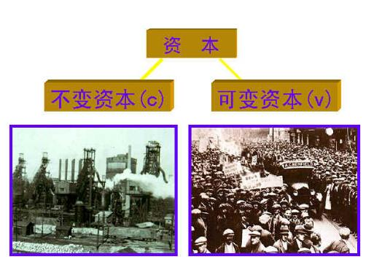
(1)商品的使用价值
马克思主义学院
SCHOOL OF MARXISM
商品使用价值的地位和作用
其一，使用价值为形式关系所改变，由此同形式规定发生联系。如一颗钻石，如果受经济关系和生产关系的作用，承载、体现和反映着生产者特定的经济关系和生产关系，从而是“商品”的使用价值。
第二，同“形式规定”有关的使用价值，则是政治经济学研究的对象。
其二，使用价值改变了形式关系，由此同形式规定发生联系。
如，资本本身是一种形式规定，它是“雇佣劳动制”这种生产关系和经济关系同各种自然存在的物质——生产资料和劳动力——相结合的产物。形成了“不变资本”和“可变资本”。

Slide 39
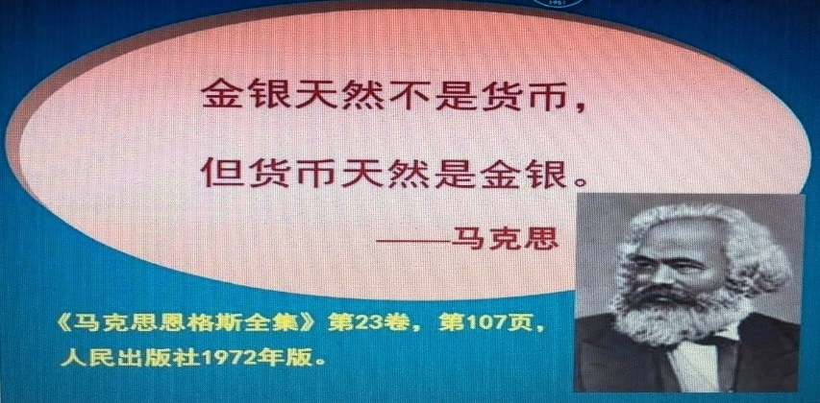
(1)商品的使用价值
马克思主义学院
SCHOOL OF MARXISM
商品使用价值的地位和作用
问：马克思重视商品的使用价值吗？
不研究金银等贵金属的物理学、地质学和矿物学等自然属性，就无法弄清楚金银何以将其他商品体排挤掉，最终取得对“一般等价物”的独占地位，也就无法弄清楚货币的起源和本质。
第三，一些特殊的使用价值本身就是政治经济学的研究对象。如货币天生是金银。

Slide 40
(1)商品的使用价值
马克思主义学院
SCHOOL OF MARXISM
商品的使用价值是“质”与“量”的统一体
商品的使用价值具有“社会性”或“排己性”
商品的使用价值的地位和作用

Slide 41
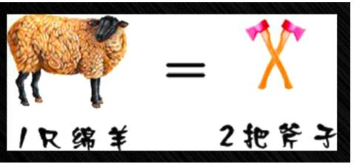
(2)商品的交换价值
马克思主义学院
SCHOOL OF MARXISM
交换价值显示的是商品交换的可能性，如何理解和把握这种“可能性”？
如，1夸特小麦与a英担铁相交换
等式表示：“1夸特小麦=a英担铁相交换”
表示的是两种商品体之间存在的“物质”的量的“关系”（=）或比例（1：a）。
“交换价值首先表现为一种使用价值与另一种使用价值相交换的量的关系或比例。”
——《资本论》第1卷，人民出版社2004年版，第49页。

Slide 42
（3）商品的价值
马克思主义学院
SCHOOL OF MARXISM
商品的价值“质”的多重规定
等式是绵羊与斧子“比较”和计算的结果
绵羊与斧子之间具有“共同性”
“共同性”是绵羊与斧子“内在”具有的
马克思：“这种共同东西不可能是商品的几何的、物理的、化学的或其他的自然属性”“这些物，作为它们共有的这个社会实体的结晶，就是价值——商品价值”，“作为价值，一切商品都只是一定量的凝固的劳动时间”
——《资本论》第1卷，人民出版社2004年，第50-53页
价值的规定：商品交换中量的“可比性”背后的质的“等同性”。

Slide 43
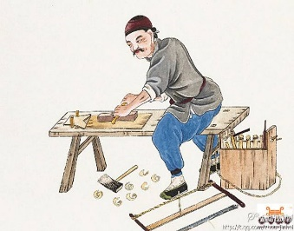

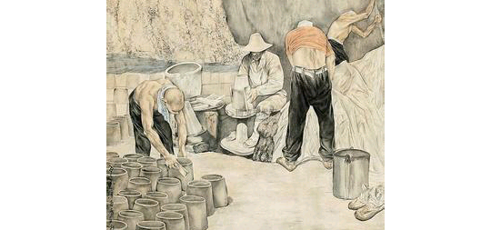

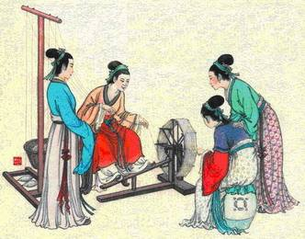
（3）商品的价值
二、商品的价值
马克思主义学院
SCHOOL OF MARXISM
商品的价值“质”的多重规定
1
只
羊
2
把
斧子
抽象劳动形成价值的实体或载体
价值的规定之二：对象化的一般人类劳动。
Notes:
对象化的一般人类劳动之所以转化为价值，因为商品经济中包含了私人劳动与社会劳动的矛盾。

Slide 44
（3）商品的价值
二、商品的价值
马克思主义学院
SCHOOL OF MARXISM
马克思：“任何一个民族，如果停止劳动，不用说一年，就是几个星期，也要灭亡，这是每一个小孩都知道的。
人人都同样知道，要想得到和各种不同的需要量相适应的产品量，就要付出各种不同的和一定数量的社会总劳动量。
这种按一定比例分配社会劳动的必要性，绝不可能被社会生产的一定形式所取消，而可能改变的只是它的表现形式…
而在社会劳动的联系体现为个人劳动产品的私人交换的社会制度下，这种劳动按比例分配所借以实现的形式，正是这些产品的交换价值”
——《<资本论>书信集》，人民出版社1976年版，第281-282页。
劳动体系 → 产品 体系 → 需要体系

Slide 45
（3）商品的价值
马克思主义学院
SCHOOL OF MARXISM
商品的价值“质”的多重规定
交换成功 三个体系集合 交换不成功
进入 排除 需求体系
直接私人性 →（事后） 社会性
自然经济与商品经济
使用物品成为商品，只是因为它们是彼此独立进行的私人劳动的产品。这种私人劳动的总和形成社会总劳动。因为生产者只有通过交换他们的劳动产品才发生社会接触，所以，他们的私人劳动的独特的社会性质只有在这种交换中才表现出来。
——《资本论》第1卷，人民出版社2004年版，第90页。

Slide 46

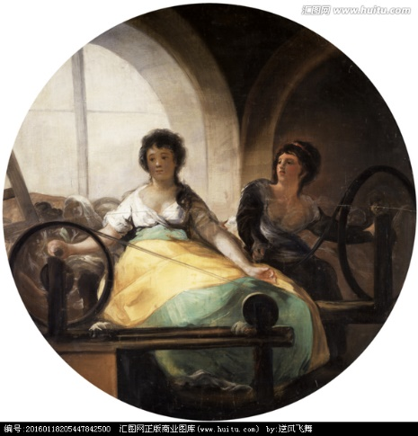
（3）商品的价值
马克思主义学院
SCHOOL OF MARXISM
商品的价值“质”的多重规定
直接的“私人性”
对象化的一般人类劳动
间接的“社会性”
对象化劳动的价值形式就是劳动的社会性和社会联系得以实现的一种方式和形式。
价值的规定之三：社会劳动实现的一种历史形式。

Slide 47
（3）商品的价值
马克思主义学院
SCHOOL OF MARXISM
商品的价值“质”的多重规定
劳动的彼此分离和独立
单方面的劳动产品
社会分工
（可能性）
劳动的依赖和联系
劳动者需要的多方面
经济关系和社会关系
生产资料的私人所有制
（现实性）
使用价值的排己性
劳动产品转化为商品
价值的规定之四：一种经济关系和生产关系
Notes:
商品经济为什么包含着私人劳动与社会劳动的矛盾，人的劳动社会性和社会联系为什么会具有间接性？
分工。社会分工只是为商品经济的产生和存在提供了“可能性”。
从分工出发只能说明人的需要与需要的满足，这是与商品的使用价值相关联，而不能说明价值规定。
使商品经济产生和存在由可能性向现实性转化的真正历史动因是，生产资料的私人所有制这种生产关系。
不具有排己性的劳动价值，就仅仅是劳动产品，而不是商品。
赋予这种排己性使用价值的，恰恰是生产资料私有制的存在。提供“必要性”，由可能性向现实性转化。

Slide 48
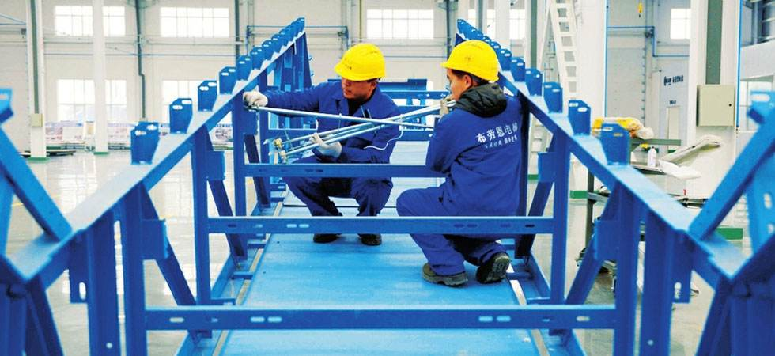
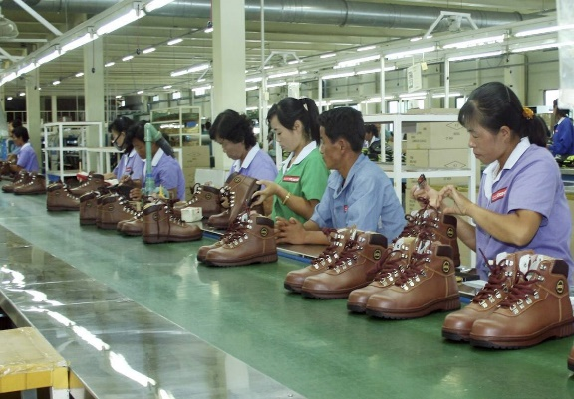
（3）商品的价值
马克思主义学院
SCHOOL OF MARXISM
商品的价值“质”的多重规定
劳动者的社会地位和身家性命
劳动体系 → 产品 体系 → 需要体系
C1
A2
B2
C2
A3
B3
“财富作为价值，是对他人劳动的单纯支配权。” 《马克思恩格斯全集》第30卷，人民出版社1995年版，第479页。
“我的商品包含着一定量必要劳动时间，它使我能够支配任何其他具有相等价值的商品，因而支配物化在其他使用价值中的等量的别人劳动。”——《马克思恩格斯全集》第26卷（I）,人民出版社1972年版，第53页。
价值是凝结在商品中的无差别的人类劳动，
这种无差别的性质，与其说是“生理耗费”意义上的无差别，毋宁说是一种“社会地位”意义上的无差别。反映和体现的是人类劳动的“社会的质”。
价值的规定之五：劳动者的社会地位和身家性命
Notes:
生产关系从而商品的价值又进一步决定和影响着劳动者的社会地位和身家性命。
从劳动者来看，商品经济条件下，劳动产品转化为商品，产品中耗费的劳动能否转化为价值，决定着他能否在市场上获得他所需要的使用价值，
决定着他的私人劳动能否转化为社会劳动，决定着它能否进入到社会的劳动体系中，成为其中的一部分。
决定着能不能支配别人的劳动，能够支配他人多大的劳动。这关涉劳动者的社会地位问题。
越有价值，支配他人劳动越多，社会地位越高。
这种权力和地位在微观层面看，就是劳动者的身家性命问题。
无权从他人那里获得他所需要的产品，需要得不到满足，就会陷入困无所助、病无所医、幼无所教、老无所养的悲惨境地。

Slide 49
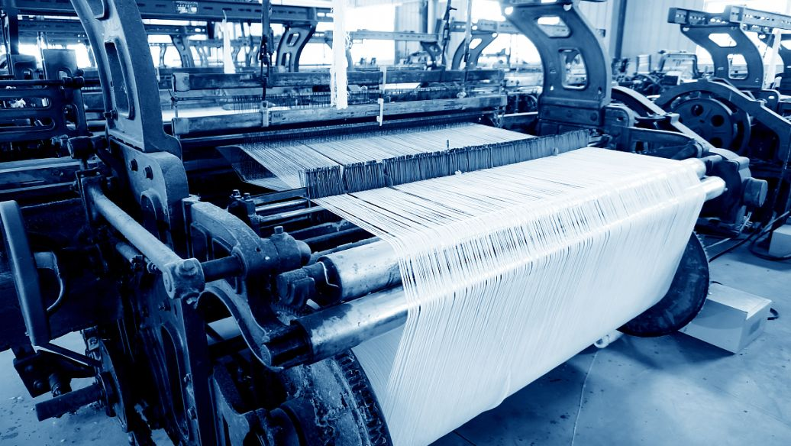
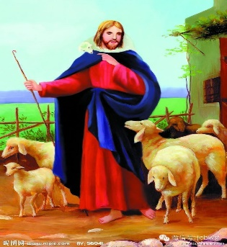
（3）商品的价值
马克思主义学院
SCHOOL OF MARXISM
商品的价值“质”的多重规定
1只绵羊
交 换
使用价值
20码麻布
交换价值
共同的质
对象化的一般人类劳动
价值
私人劳动的社会性
经济关系和生产关系
劳动者的地位和身家性命

Slide 50
（3）商品的价值
马克思主义学院
SCHOOL OF MARXISM
商品的价值“量”的规定：社会必要劳动时间
回答
商品价值的质
商品价值的量
价值的实体是什么
价值的大小由什么决定和怎样决定
生产商品耗费的劳动量，由社会必要劳动时间决定
商品价值的量
社会必要劳动时间是“在现有的社会正常的生产条件下，在社会平均的劳动熟练程度和劳动强度下制造某种使用价值所需要的劳动时间。”

Slide 51

（3）商品的价值
马克思主义学院
SCHOOL OF MARXISM
一、商品经济的形成和发展
商品价值量的决定
生产商品所需要的社会必要劳动时间随着劳动生产率的变化而变化
劳动者生产使用价值的效率
劳动生产率
单位劳动时间内生产的商品数量
含义
测量
单位商品中所耗费的劳动时间

Slide 52
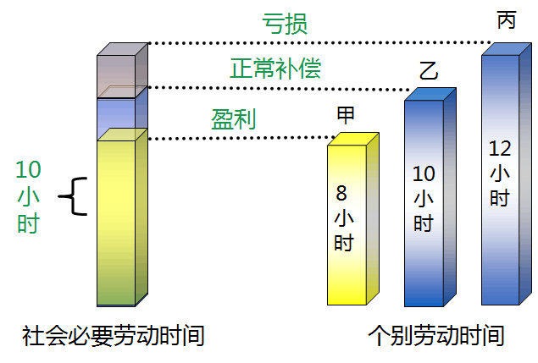
（3）商品的价值
马克思主义学院
SCHOOL OF MARXISM
一、商品经济的形成和发展
商品价值量的决定
生产商品所需要的社会必要劳动时间随着劳动生产率的变化而变化
个别劳动时间
＜
社会必要劳动时间
商品的个别价值
＜
社会价值
商品生产者就能获得更多的利润

Slide 53
（3）商品的价值
马克思主义学院
SCHOOL OF MARXISM
一、商品经济的形成和发展
商品价值量的决定
生产商品所需要的社会必要劳动时间随着劳动生产率的变化而变化
01
与社会必要劳动时间的关系——成正比
决定
价值量的因素
02
与劳动复杂程度的关系——成正比
03
与劳动生产率的关系——成反比

Slide 54
（3）商品的价值
马克思主义学院
SCHOOL OF MARXISM
一、商品经济的形成和发展
商品价值量的决定
劳动者的平均熟练程度
科学技术的发展水平及其在工艺上的应用程度
生产过程的社会结合
生产资料的规模和效能
自然条件
01
劳动
生产率
影响因素
02
03
04
05

Slide 55


（3）商品的价值
马克思主义学院
SCHOOL OF MARXISM
一、商品经济的形成和发展
商品价值量的决定
商品的价值量同简单劳动与复杂劳动有密切的关系
简单劳动
不需要经过专门训练和培养的一般劳动者都能从事的劳动。
复杂劳动
需要经过专门训练和培养，具有一定文化知识和技术专长的劳动者所从事的劳动。

Slide 56

（3）商品的价值
马克思主义学院
SCHOOL OF MARXISM
一、商品经济的形成和发展
商品价值量的决定
商品的价值量同简单劳动与复杂劳动有密切的关系
区 别
由社会分工、科技发展的差别及在生产中的应用程度决定
商品的价值量以简单劳动为尺度，复杂劳动是多倍的简单劳动，是在商品交换过程中自发实现的
换 算
简单劳动
复杂劳动
商品
交换
X

Slide 57
（3）商品的价值
马克思主义学院
SCHOOL OF MARXISM
商品价值“质”的规定性
商品价值“量”的规定性

Slide 58

拓展：哲学上的价值与经济学上的价值
是指客体能够满足主体需要的效益关系，具有更高的概括性
哲学上
的价值
价值
是指凝结在商品中的无差别的一般人类劳动
经济学上的价值

Slide 59
拓展：哲学上的价值与经济学上的价值
是最为普遍意义上的主客体关系，主体一般意义上是人，而客体可以是任何事物
涵盖范围不同
哲学上
的价值
哲学上
的价值
是撇开了劳动的具体形式的无差别的一般人类劳动，它表示的不是人与物的关系，而是商品经济条件下人与人之间交换劳动的经济关系
经济学上的价值

Slide 60
拓展：哲学上的价值与经济学上的价值
主要依赖于主体的需要和利益，因而哲学上的价值具有一定的主观性
价值的评判标准不同
哲学上
的价值
是由生产该商品的社会必要劳动时间决定的，是较为客观的
经济学上的价值

Slide 61
商品的使用价值和价值是一种对立统一的关系
统一
对立
对于同一商品所有者来说，在商品交换过程中，不论是买者还是卖者，使用价值和价值二者不可兼得。要获得商品的价值，就必须放弃商品的使用价值；要得到商品的使用价值，就不能得到商品的价值。
商品必须同时具有使用价值和价值二因素。使用价值是价值的物质承担者，没有使用价值，即使付出再多的劳动，产品也没有价值。

Slide 62
商品是使用价值和价值的统一体
马克思主义学院
SCHOOL OF MARXISM
总结
商品的使用价值是“质”和“量”的统一
一、商品经济的形成和发展
商品使用价值的特点：“排己性”或“社会性”
商品的使用价值
商品使用价值的社会地位和作用
商品
商品价值的质的规定性
商品的价值
商品价值量的规定性
哲学上的“价值”与经济学上的“价值”

Slide 63

1
书籍、知识是商品吗？
如何理解商品二因素的矛盾来自劳动二重性的矛盾，归根结底来源于私人劳动和社会劳动之间的矛盾？
2
思考讨论
3
商品价值量生产“越来越多”还是“越来越少”？
4
辨析效用价值论、要素价值论和供求价值论错在哪里？

Slide 64
劳动创造价值
商品具有使用价值和价值二因素，商品的二因素是由生产商品的劳动二重性决定的，具体劳动创造商品的使用价值，抽象劳动形成商品的价值。商品的价值体现商品的本质属性，价值的源泉是唯一的，即由人的劳动创造的。
100斤大米 | 米饭 | 500元
 | 米面 | 800元
 | 米酒 | 1200元
问题 | 原材料相同，为何创造的 使用价值不同？ | 成本相同， 为何市场售价不同？
答案 | 生产方法、流程、工具不同 | 耗费的体力和脑力、劳动时间不同
结论 | 具体劳动创造使用价值 | 抽象劳动形成价值

Slide 65
二、如何理解“金银天然不是货币，但货币天然是金银”？
马克思主义学院
SCHOOL OF MARXISM
一、商品经济的形成和发展
货币的本质是什么？
“货币的抽象概念很清楚，货币是人们普遍接受的无论何处都可用以交换商品和服务的东西。可接受性不是指它是一个可用于消费的物品，而是指一种代表了能用于购买其他商品和服务的购买力的临时载体的物品。”
——米尔顿·弗里德曼：《货币的祸害——货币片段史》，安佳译，商务印书馆，2006，第20页。
问题1 | 这种东西是什么？ | 1.黄金、白银、铜、铁、锡；2.牲畜、食盐、丝、毛皮、鱼干、烟草、羽毛、珠子、贝壳、石头 3.人的“服务”等
问题2 | 印有林肯头像的5美元钞票的纸币可以当作货币使用，为什么呢？ | 因为“人民可以用纸币换到一定量的食物、衣服或其他物品”

Slide 66
二、如何理解“金银天然不是货币，但货币天然是金银”？
马克思主义学院
SCHOOL OF MARXISM
问题3 | 5美元钞票为什么能够交换到一定的物品呢？ | 因为人们都愿意这种交换
一、商品经济的形成和发展
问题4 | 人们为什么愿意这种交易呢？ | 因为“他们都相信别人，别人也会接受这些纸张”
问题5 | 人们为什么会有这样的信念呢？ | 因为“每个人的经验告诉他们，这些纸张有价值”
问题6 | 人们的这种经验又是如何形成的呢 | 因为“约定俗成的力量”
问题7 | 这种约定俗成的力量为什么在发生通货膨胀的时候就不起作用了？ | 因为“政府发行的货币太多了。”

Slide 67
二、如何理解“金银天然不是货币，但货币天然是金银”？
（一）价值形式的发展
商品价值形式发展的四个阶段
货币形式
4
一般价值形式
3
总和的或扩大的价值形式
2
简单的或偶然的价值形式
1

Slide 68
价值形式的两极 A=B
A被命名为相对价值形式：
指位于等式左边的商品，要主动表现自己的价值，作为价值存在是价值的原像。
“要表达商品B同商品体A相等是A自己的价值表现，德文’Wertsein[价值，价值存在]就不如罗曼语的动词valere，valer,valoir[值]表达得确切”
相对价值形式是主动的一极，具有积极性、主动性和能动性。

Slide 69
价值形式的两极：A=B
B被命名为等价形式
等价形式（等价物）指位于等式右边的商品体。
等价形式是作为一面镜子，一种代表。
依靠自己的自然的物质存在把商品的价值“照”出来，让人们“看”或“直观”到A所具有的价值。

Slide 70
相对价值形式与等价形式的“相对”与“绝对”？
1.从内在于商品的价值来说，
处于相对价值形式的商品A是“绝对”的价值存在；
等价形式的商品B则是“相对”的价值存在
2.从价值的外部表现来看，
相对价值形式A则是“相对”的价值存在；
等价形式的商品B则是“绝对”的价值存在。

Slide 71
相对价值形式（A）包括 价值的“质”与“量”的规定性
质的规定性：指处于相对价值形式的商品自身的价值，借助于处于等价形式的商品表现出来。
量的规定，指处于相对价值形式的商品自身价值的一定量，借助于处于等价形式的商品的一定量表现出来。

Slide 72
等价形式（B）本身不具有价值的量的规定性
因为，处于等价形式的商品，只能表现相对价值形式的商品的价值和价值量，它决不能表现自己的价值和价值量。
但并不能说，处于等价形式的商品不具有价值的量的规定性。
等价形式是“价值体”甚至说就是“价值”本身来看待的。
所以才具有直接的可交换性。

Slide 73


简单的或偶然的价值形式
一种商品的价值简单地、偶然地通过另一种商品表现出来。
一面镜子
一名代表
相对价值形式
等价形式
一对一的关系

Slide 74
总和的或扩大的价值形式
一种商品的价值被表现在一系列商品中，使它真正成为无差别的人类劳动的凝结。 交换的比例也更趋于合理，比简单的或偶然的价值形式前进了一大步。
2 把
多面镜子
多名代表
1 件
60 斤
1 块
一对多的关系

Slide 75
一般价值形式
一面镜子
一名代表
一般等价物就是人们在交换中都愿意接受的某种商品。当一般等价物出现后，商品生产者把自己的商品换成一般等价物，再用一般等价物去交换自己想要的某种特定商品，一般等价物成了商品交换的媒介。总和的或扩大的价值形式发展成为一般价值形式，实现了质的飞跃。
2 把
或
3 根
或
60 斤
一般等价物
或
10 个
多对一的关系
……..

Slide 76


货币形式
一面镜子
一名代表
随着商品数量的增加和商品交换的发展， 一般等价物的职能逐渐固定在贵金属金、银上。
因为人们发现贵金属具有特殊的物理化学性质，充当一般等价物最为合适。当一般等价物固定在金、银上时，这个一般等价物就是货币。
2 把
或
3 根
或
60 斤
或
10 个
多对一的关系
“一”具有特殊性
……..

Slide 77




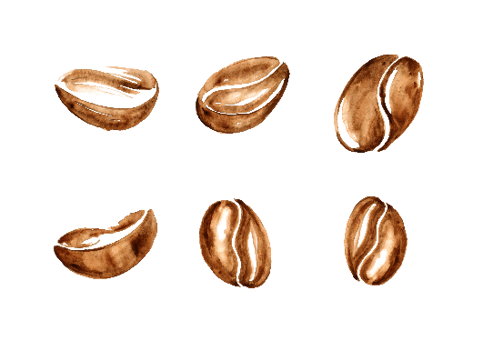




货币是从商品中分离出来
固定充当一般等价物的商品
一般等价物的交换

Slide 78
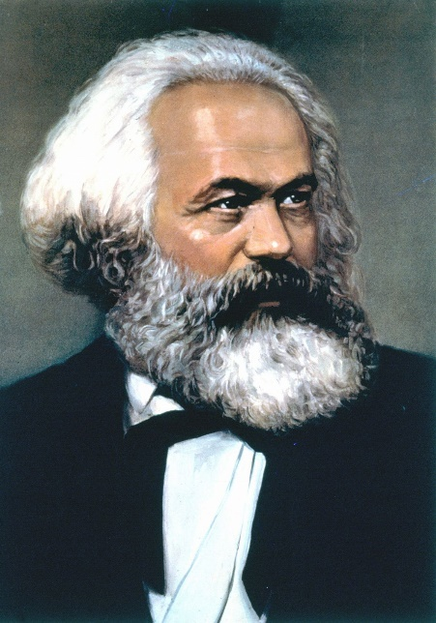
货币是在长期交换过程中形成的固定充当一般等价物的商品，是价值体；是金银的自然-物理属性与价值的经济-社会属性达到最大程度契合而获得的一种等价物；是商品经济内在矛盾发展的产物，货币的本质体现一种社会关系。
“金银天然不是货币，但货币天然是金银。”
——马克思：《资本论》第一卷

Slide 79





货币的演变
绵羊
货币的形式在长期交换过程中不断演变，从贵金属（黄金和白银）演变成铸币、纸币、信用货币、电子货币等。
一般等价物
黄金
金币
贝壳
货币演变史
铸币
银币
铜币
纸币
电子货币

Slide 80
使用价值和价值的矛盾转化为商品和货币的矛盾。
货币产生后，整个商品世界分化为两极：一极是各种各样的具体商品，分别代表不同的使用价值（商品体）；另一极是货币，只代表商品的价值（价值体）。
货币的产生没有从根本上消除商品经济的矛盾，反而可能使矛盾进一步扩大和加深了。

Slide 81

（二）货币的职能
货币的职能
贮藏手段
价值尺度
支付手段
流通手段
世界货币

Slide 82
价值尺度
货币充当计量其他一切商品价值量大小的尺度
1匹布价值：100小时
100克黄金价值：100小时
1匹布价格
=
100克黄金价格

Slide 83
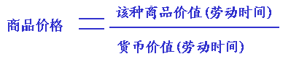
货币的职能
1、价值尺度：衡量商品价值大小的尺度
——“想象价格”或“观念价格”
（1）原因：因为货币本身是商品，有价值；
（2）特点：只需要观念货币，价值表现为商品的价格；
（3）关系：在商品价值与价格一致的情况下，商品的价格与商品价值成正比，与金属货币成反比。

Slide 84
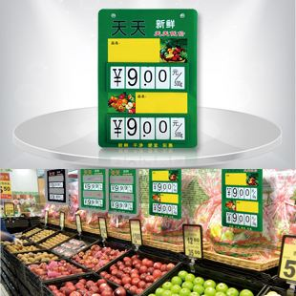
当商品的价值用货币来表现的时候，商品的内在价值就外化为价格。
货币作为价值尺度，只需要观念货币，不需要现实中的货币。

Slide 85
流通手段
货币充当商品交换的媒介
商品A
货币
商品B

Slide 86
2、流通手段：货币充当商品交换的媒介
——“金银价格”或“实在价格”—“符号价格”或“象征价格”
（1）特点：必须现实的货币。
（2）后果：打破了物物交换在时间和空间上的限制；使买卖脱节。
（3）纸币：本身没有价值，只是代表金属货币执行流通手段职能：通货膨胀与通货紧缩。
纸币的投放量必须与流通中所需的金属货币量一致。
§通货膨胀:指纸币发行量超过流通中所需的金属货币量，引起纸币贬值，物价普遍上涨的现象。
§通货紧缩: 指货币价值高估，物价普遍下跌的现象。

Slide 87
贮藏手段
货币退出流通领域而被作为社会财富的一般代表。可以无限制地被保存起来，并可以随时变成任何其他商品。货币作为贮藏手段可以自发地调节货币量。
“货币贮藏的蓄水池，对于流通中的货币来说，既是排水渠，又是引水渠，因此，流通中的货币永远不会溢出它的流通的渠道。”
——马克思：《资本论》第一卷

Slide 88
充当贮藏手段的货币，必须是实在的足值的金银货币。只有金银铸币或金银条块才能发挥货币的贮藏手段职能。
纸币不具备贮藏手段的职能。纸币可以储存，例如银行储蓄，但纸币不具备贮藏手段的职能。

Slide 89
3.贮藏手段：货币退出流通领域，当做社会财富的一般代表保存起来
（1）特点：足值的金属货币。
（2）作用：自发调节流通中的货币量。
4.支付手段：货币在商品赊购赊销时担负的延期清偿、提前支付赋税、租金、工资等职能。 ——“契约价格”或“信用价格”
（1）特点：现实货币
（2）作用：有利于商品流通，促进商品经济发展；扩大了商品经济矛盾，加深经济危机的可能性。

Slide 90
支付手段
货币用于清偿债务、支付赋税、租金、工资等的职能。
某些商品生产者在需要购买时没有货币，只有到将来某一时间才有支付能力。同时，某些商品生产者又急需出售其商品，于是就产生了赊购赊销关系。
三方均有
能力支付时，
才可以互相抵消

Slide 91
世界货币
在国际市场上发挥一般等价物作用的货币。
支付国际收支差额
购买外国商品
的职能
世界货币
作为财富转移到别国

Slide 92


当货币执行世界货币职能时，能充当世界货币的必须是有价值的货币商品——黄金、白银。但随着世界经济的发展，一些经济实力强大国家的纸币也具有某种世界货币的职能，如美元。

Slide 93
案例：作为世界货币的美元
在世界经济和国际贸易中，世界货币最初由贵金属金或银充当。第二次世界大战后，随着金本位制逐渐被各国放弃，纸币开始充当世界货币，美元就是典型的代表。
第二次世界大战对世界格局产生重大影响，英、法、德等老牌帝国主义国家遭受战争重创，而美国大发战争财，在资本主义世界取得了政治上、军事上的霸主地位和经济上的压倒优势。1944年7月，美国主导下的“布雷顿森林会议”对战后世界货币体系作出安排，规定美元与黄金挂钩，各国货币按含金量与美元挂钩，各国可以持有美元，按照35美元＝1盎司黄金的黄金官价自由兑换黄金，由此形成了固定汇率制度，以美元为中心的货币体系得以确立。

Slide 94
美元作为世界货币为战后世界经济恢复和国际贸易的发展发挥了重要作用。但是战后美国不断推行侵略和战争政策，海外军事费用异常庞大，导致国际收支状况急剧恶化；不断爆发经济危机，经济实力严重削弱，贸易赤字不断扩大；财政金融危机日益加剧，美元信用不断降低；日本、前西德等经济快速恢复和发展，美国在资本主义世界中的经济地位不断削弱，所有这些集中表现为美国国际收支逆差急剧扩大，黄金储备大量减少，频繁发生黄金挤兑潮，美元面临严重危机。为了维护美元信用和霸权地位，1971年8月15日，美国总统尼克松宣布美元与黄金脱钩。从1973年起，主要西方国家相继实行浮动汇率制，布雷顿森林体系正式瓦解。

Slide 95
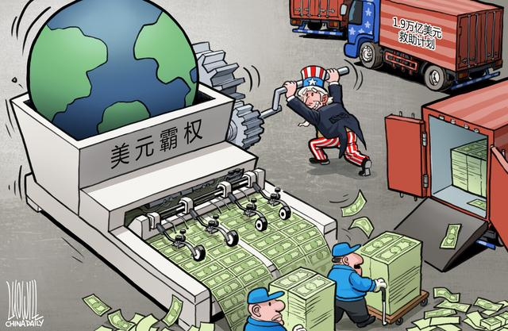
美元霸权为美国提供了掠夺世界财富的便利条件，美国常常从一己私利出发利用美元霸权，此举一方面为美国带来了巨大利益，另一方面也加快了去美元化进程。为应对新冠疫情冲击，美国采取超大规模发行货币的方式刺激经济，导致严重通货膨胀，人民生活受到严重影响；为缓解巨大通货膨胀压力，美国转而实施大幅度加息举措，导致其他国家的资金回流美国，本币贬值，物价上升，经济动荡。美国动辄将美元武器化，对别国实施制裁，严重破坏国际经济秩序。为了避免美元霸权带来的风险和损害，越来越多的国家在双边贸易中采取本币结算办法，此举导致美元在国际结算中的比重不断缩小，开启去美元化进程，推动美元霸权走向终结。

Slide 96
三、为什么说价值规律是商品经济的基本规律？
（一）什么是价值规律
价值规律是商品生产和商品交换的基本规律
（1）商品的价值由生产商品的社会必要劳动时间决定
（2）商品交换以价值量为基础，按照等价交换的原则进行

Slide 97
（二）为什么说价值规律是商品经济的基本规律
价值规律贯穿于商品经济的全部过程
价值规律是价值决定规律和价值实现规律的统一
等价交换
社会必要
劳动时间
决定
商品的
价值量
商品A
商品B

Slide 98


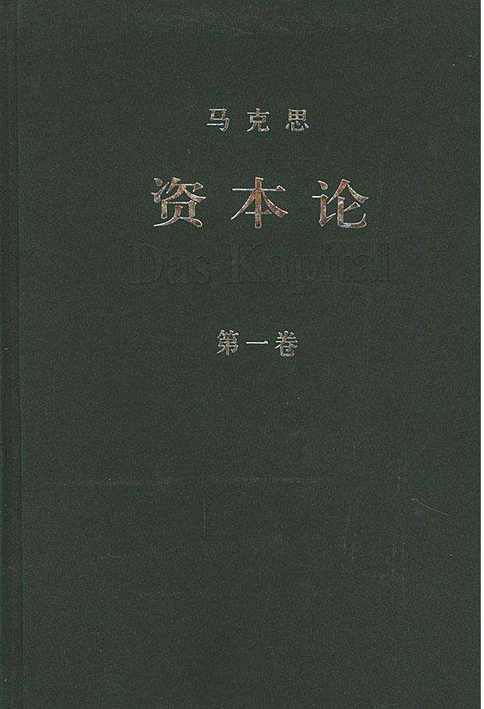
“在私人劳动产品的偶然的不断变动的交换比例中，生产这些产品的社会必要劳动时间作为起调节作用的自然规律强制地为自己开辟道路，就像房屋倒在人的头上时重力定律强制地为自己开辟道路一样。因此，价值量由劳动时间决定是一个隐藏在商品相对价值的表面运动后面的秘密。”
——马克思：《资本论》第一卷

Slide 99
价值决定规律支配商品生产
商品的价值量由生产商品的社会必要劳动时间决定，这是价值决定的规律，它对商品生产起着决定作用。
在商品经济社会，一种商品的价值量并不由某个生产者的主观意志决定，而是通过市场上的交换和竞争形成的，社会只承认生产这种商品的社会必要劳动时间。

Slide 100
价值实现规律支配商品流通
商品交换以商品的价值量为基础，实行等价交换，这是价值实现的规律，对商品交换起着决定性作用。
在实际的交换中，商品价格符合价值的情况是偶然的，而不符合的情况却是经常的。多数是商品供过于求或供不应求的情况。市场上各种商品的价格虽然涨落不定，但总是环绕一个中心上下波动，这个中心就是价值。

Slide 101
价值规律决定着商品经济的一切方面，贯穿于它的整个发展过程，支配着商品生产者的命运
价值规律是商品经济的基本规律

Slide 102
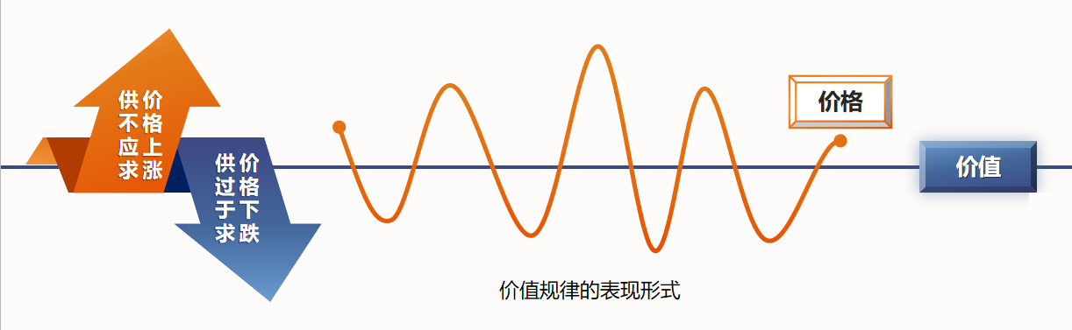
（三）价值规律的表现形式
价值规律的表现形式是，商品的价格围绕商品的价值自发波动。
价格总是以价值为基础，围绕价值上下波动。从长期来看，价格高于或者低于价值的部分会相互抵消，从而价格总量等于价值总量。

Slide 103
市场经济或商品经济三大规律： 价值规律、价格规律和价值决定价格规律
1.价值规律 小孩子都知道的事
马克思：
“任何一个民族，如果停止劳动，不用说一年，就是几个星期，也要灭亡，这是每一个小孩都知道的。
人人都同样知道，要想得到和各种不同的需要量相适应的产品量，就要付出各种不同的和一定数量的社会总劳动量。
这种按一定比例分配社会劳动的必要性，绝不可能被社会生产的一定形式所取消，而可能改变的只是它的表现形式…
而在社会劳动的联系体现为个人劳动产品的私人交换的社会制度下，这种劳动按比例分配所借以实现的形式，正是这些产品的交换价值” 《书信》P281

Slide 104
市场经济或商品经济三大规律： 价值规律、价格规律和价值决定价格规律
本质：按比例分配劳动 社会形态：表现形式不同
原始社会：公共权威
自然经济：自然形成，男耕女织
商品经济：价值规律
产品经济：通过计划
劳动体系 → 产品 体系 → 需要体系

Slide 105
市场经济三大规律： 价值规律、价格规律和价值决定价格规律
价值规律：按比例分配劳动的一种社会实现形式
交换成功 体系 交换不成功
进入 排除 需求体系
私人性 → 社会性
价值规律就是通过交换建构按比例分配劳动的实现方式和表现方式。
自然经济与商品经济

Slide 106
价值规律、价格规律和价值决定价格规律
2.价格规律：供求规律
商品的价格随着供求关系的变化而变化。
当供过于求时价格就下跌；
当供不应求时价格就上涨。
稀缺性、政策、个人偏好、博弈能力、自然条件、投机、营销手段、使用价值特征
统计规律，定量研究
“看不见的手”
现象层次看：影响价格的是供求关系
追问：影响供求关系的因素是什么？有多少呢？
列举的不完全性

Slide 107
商品经济的特点：骗与被骗
影响供求关系的因素：价格？自然条件？人们的喜好？
列举的不完全性表明价格决定的“多元性”
价格决定多元性为骗提供了“可能”
信息不对称使“可能性”转变为“现实性”。

Slide 108
价值规律、价格规律和价值决定价格规律
3.价值决定价格规律
一种“趋势”，一个“平均数”
其一,总体，总量
从空间来看，不同商品之间，当一种商品的价格高于它的价值，就必然会有另一种商品的价格低于它自身的价值出售。
其二,长期
从时间来看，同一种商品，此时它的价格高于其价值，彼时它的价格就必然会低于其价值出售。
生产价格理论

Slide 109
(四）价值规律的作用
价值规律在贯彻过程中会引起相应的社会结果，对社会经济发生作用。
（1）价值规律在市场配置资源过程中的积极作用
（2）价值规律在自发调节经济活动时的消极作用

Slide 110
价值规律在市场配置资源过程中的积极作用
第一，自发地调节生产资料和劳动力在社会各生产部门之间的分配比例。
第二，自发地刺激社会生产力的发展。
第三，自发地调节社会收入的分配。

Slide 111
价值规律在自发调节经济活动时的消极作用
第一，可能导致垄断的发生，阻碍技术进步。
第二，引起商品生产者的两极分化。
第三，造成资源配置失调，导致资源的浪费。

Slide 112
四、马克思劳动价值论过时了吗？
（一）马克思劳动价值论的理论和实践意义
马克思劳动价值论扬弃了英国古典政治经济学的观点，为剩余价值论的创立奠定了基础
英国古典政治经济学家局限性：
没有区分劳动的二重性，所以不能回答什么劳动创造价值
不能明确区分价值和交换价值，不是通过生产商品所耗费的劳动来解释价值，而是通过该商品所换来的另一种商品包含的劳动量来解释该商品的价值
不理解社会必要劳动量是如何决定商品价值量的
英国古典政治经济学观点
亚当·斯密：认识到了商品的二因素，提出了劳动创造价值的观点。
大卫·李嘉图：认识到决定商品价值量的是社会必要劳动量，而不是生产商品实际耗费的劳动量。

Slide 113
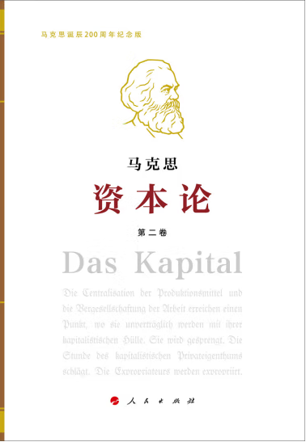
马克思创立了劳动二重性理论，第一次确定了什么样的劳动形成价值、为什么形成价值以及怎样形成价值。
阐明了具体劳动和抽象劳动在商品价值形成中的不同作用，从而为揭示剩余价值的真正来源、创立剩余价值理论奠定了基础。
劳动二重性理论成为“理解政治经济学的枢纽”。

Slide 114
马克思劳动价值论揭示了私有制条件下商品经济的基本矛盾
古典
马克思劳动价值论通过对私有制商品经济条件下生产商品的劳动所特有的社会性质及其表现形式的分析，揭示了商品经济的内在矛盾及其运动规律，揭露和批判了商品拜物教观念，从物与物的关系背后揭示了人与人的关系。

Slide 115
马克思劳动价值论揭示了商品经济的一般规律
古典
马克思劳动价值论所包含的关于价值的本质和价值量的规定的理论，关于价值形式的演变和货币的产生及其本质的理论，关于价值规律的理论等，都是对商品生产、商品交换和市场经济发展一般规律的揭示，对理解社会主义市场经济具有指导意义。

Slide 116
【讨论】要素价值论、供求价值论和效用价值论错在哪？
经济学关于价值的理论，除了马克思的劳动价值论之外，还有其他三种典型的价值理论。
第一种：要素价值论
这种理论认为商品的价值是由各种生产要素共同创造的，土地创造地租，劳动创造工资，资本创造利润或利息。这种价值论试图用价值分配来解释价值创造，混淆了价值形成的源泉和价值形成的条件的关系。

Slide 117
【讨论】要素价值论、供求价值论和效用价值论错在哪？
第二种：供求价值论
这种理论认为商品的价值是由供求关系决定的，这实际上混淆了价值源泉和影响价格的因素这两个问题。供求价值论无法解释在供求相等时商品的价值究竟是由什么决定的。供求关系只是影响商品的价格，不能决定商品的价值，商品的价值是由生产商品的社会必要劳动时间决定的。

Slide 118
【讨论】要素价值论、供求价值论和效用价值论错在哪？
第三种：效用价值论
这种理论认为商品的价值由它所提供的效用大小决定，也就是由使用价值的大小决定。这种价值论的错误在于，没有看到使用价值不具有同质性，因而无法进行量的比较。
这三种价值理论都否定劳动是创造价值的唯一源泉，带有为资产阶级剥削辩护的性质。

Slide 119

（二）马克思劳动价值论为什么没有过时？

Slide 120

当代劳动形式发生新变化
脑力劳动所占比例上升，体力劳动所占比例下降
非物质生产领域的劳动的重要性日趋上升
价值实现领域的劳动日益融入商品价值生产过程

Slide 121

对劳动和劳动价值论的新认识
科技劳动和管理劳动在价值创造中的作用日益突出
部分服务劳动和精神劳动参与价值创造过程
劳动价值论适用范围的拓展增强了其解释力

Slide 122
【讨论1】自动化生产创造价值吗？
调查报告显示，企业人工智能应用近年来高速增长，全球采纳人工智能技术的企业从2015年的10%增长至2019年的37%，增长率高达270%。我国也有不少无人工厂加速落地，比如上海通用金桥工厂、京东“亚洲一号”无人仓等。
这些智能革命驱动下的“无人工厂”“无人车间”使机器人广泛替代人力，不禁使人产生质疑：商品生产需要的活劳动大大减少，商品价值中的主体部分是由机器人所创造的吗？

Slide 123
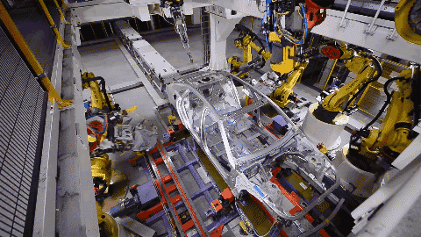
实际上，现代社会生产对自动化和信息化技术的应用是以科技人员的劳动为前提的，机器人本身并不创造价值。只有以科技人员的劳动为前提，自动化生产所需要的研发、材料研制、维护保养、编程、生产控制等一系列科技劳动才参与了价值创造过程。自动化生产创造出来的价值，在实体上仍然是凝结在科技产品中的科技劳动者的抽象劳动。从根本上说，它是由于劳动者掌握了先进科学技术而创造出来的更大的价值。

Slide 124
【讨论2】服务劳动和精神劳动参加价值创造吗？
2021年，我国第三产业增加值达609679.7亿元，比重达53.3%，在国民经济中的重要性日益突出。第三产业主要包括：
1.生产物质资料的生产劳动在流通领域的继续，如交通运输业、物资供销等
2.纯粹的服务业，如商业、公共饮食业、邮电通讯业、房地产业、金融保险业等
3.商业经营的文教卫生和体育事业
服务劳动和精神劳动参加价值创造吗？

Slide 125
日本学者关于服务劳动性质的争论
第一，服务劳动不创造价值说（金子治夫、渡边雅男）。
第二，扩张学说（赤堀邦夫、刀田和夫）。
第三，第三种学说（齐藤重雄、长田浩）。
服务部门不创造价值， 不过是一个通过再分配物质生产部门创造的所得来维持和供养的部门而已。
服务劳动生产无形的使用价值，通过设想服务劳动价值载体的实体来说明服务劳动创造价值，如“活动状态的劳动”“有用效果”“即时品”等实体。
将服务劳动限定在教育、医疗、福利、娱乐等“为人服务”的领域，通过说明服务劳动形成劳动力价值来说明其价值形成性。

Slide 126
部分服务劳动和精神劳动参与价值创造
在精神生产领域中分担商品生产总体职能某一部分的劳动，属于创造价值的劳动。
当代社会中为劳动者提供各种各样的服务直接决定劳动力的生产和再生产，而这些以服务劳动形态存在的从直接生产过程中脱离出来的独立化的劳动，也逐渐融入创造价值的劳动的范畴。

Slide 127
“同一种劳动可以是生产劳动，也可以是非生产劳动”。
例如，“一个自行卖唱的歌女是非生产劳动者。但是，同一个歌女，被剧院老板雇用，老板为了赚钱而让她去唱歌，她就是生产劳动者，因为她生产资本”。
——马克思：《政治经济学批判（1861—1863年手稿）》

Slide 128
【讨论3】“知识价值论”的说法正确吗？
有观点认为，当人类步入知识信息时代，劳动价值论已经不适用于信息社会，而只适用于工业社会初期。在信息社会里，价值增殖主要通过知识来实现。
你认为这种观点正确吗？为什么？

Slide 129
事实上，知识本身并不能直接创造新价值。科学知识虽然是劳动的结晶，但潜在于人脑中，不能直接表现出来，只有通过人类劳动才能表现出来。劳动者掌握的知识越多，积累的劳动经验越丰富，越能胜任更复杂的劳动。
因此，产生知识和运用知识的活劳动才创造新价值。知识在价值创造中的作用，主要在于它增加了现代生产中复杂劳动的比例，从而使劳动者在单位时间里付出了“倍加”的简单劳动。

Slide 130
进一步拓展和深化马克思劳动价值论
对创造价值的劳动的理解，对生产性劳动作出新的界定。
服务是否属于物质生产部门？
生产劳动是否仅局限于物质资料生产劳动？
服务劳动是否具有生产性质？
如何拓展马克思的服务劳动理论以解释当下服务的发展？
对科技人员、经营管理人员在社会生产和价值创造中所起作用的认识。
科技劳动和管理劳动等脑力劳动创造价值吗？
科学技术本身创造价值吗？
科学技术在价值创造中的作用如何？
深化对价值创造与价值分配关系的认识。
劳动、资本、土地、知识、技术、管理、数据等生产要素为何、如何参与分配？

Slide 131
本讲小结
社会分工
商品经济的形成和发展
生产资料和劳动产品分属不同所有者
马克思劳动价值论及其当代价值
劳动二重性
具体劳动
使用价值
商品经济
抽象劳动
价值
商品二因素
决定：社会必要劳动时间
商品价值量
变动：劳动生产率
简单或偶然的价值形式
比较：简单劳动和复杂劳动
价值形式的发展
总和或扩大的价值形式
一般价值形式
价值尺度
货币形式
流通手段
价值规律
商品经济
贮藏手段
以私有制为基础的商品经济的基本矛盾
支付手段
根源
世界货币
科学认识劳动价值论

Slide 132
第二讲
马克思剩余价值理论与经济危机

Slide 133
一、如何认识资本家和劳动者的对立？
二、如何认识资本增殖的秘密 ？
三、如何看待人工智能时代剩余价值的源泉？
四、如何理解资本是在运动中增殖的？
五、为什么说资本主义基本矛盾是资本主义
经济危机的根源？

Slide 134
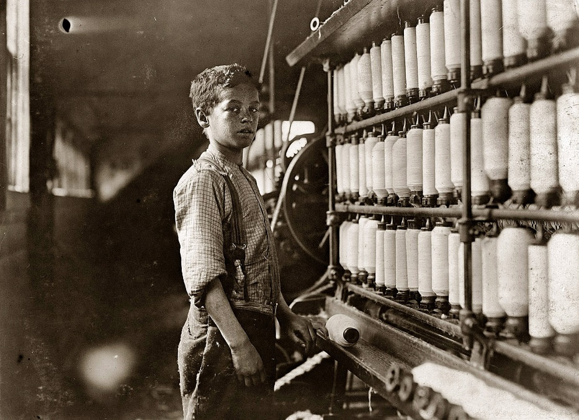
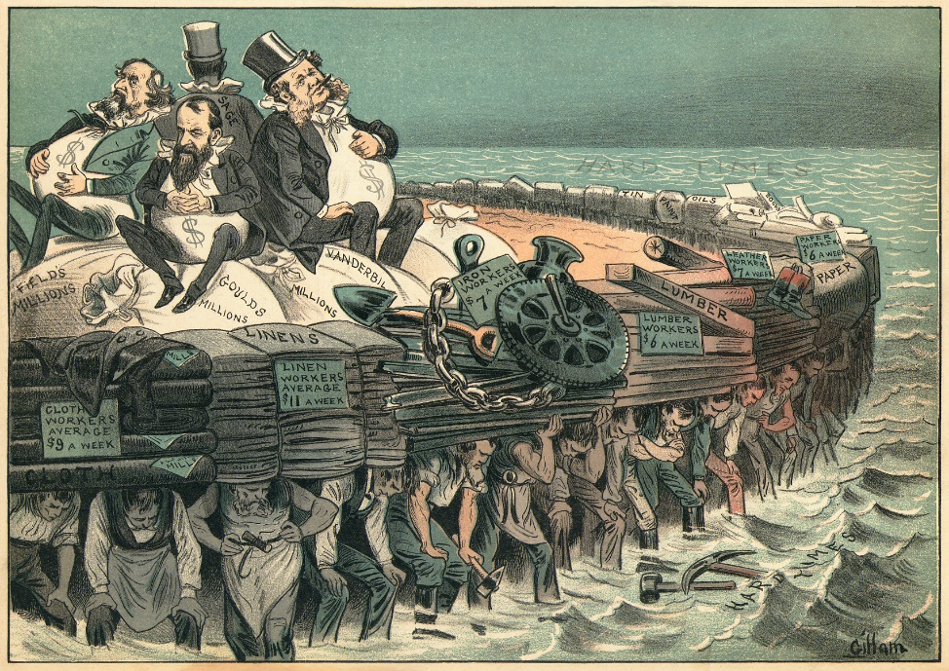
一、如何认识资本家和劳动者的对立？
“资本来到世间，从头到脚，每个毛孔都滴着血和肮脏的东西。”
——马克思：《资本论》第一卷
资本家雇佣童工
财富两极分化

Slide 135
第二讲 马克思剩余价值理论与经济危机
专题五 资本主义论（上）
（一） 原始资本的来源依靠的是对劳动者野蛮掠夺
“在真正的历史上，征服、奴役、劫掠、杀戮，总之，暴力起着巨大的作用。……事实上，原始积累的方法决不是田园诗式的东西。”
——马克思：《资本论》第一卷
“为资本主义生产方式奠定基础的变革的序幕，是在15世纪最后30多年和16世纪最初几十年演出的。……同王室和议会顽强对抗的大封建主，通过把农民从土地（农民对土地享有和封建主一样的封建权利）上强行赶走，夺去他们的公有地的办法，造成了人数更多得无比的无产阶级。在英国，特别是佛兰德毛纺织工场手工业的繁荣，以及由此引起的羊毛价格的上涨，对这件事起了直接的推动作用。……对这一时代说来，货币是一切权力的权力。因而，把耕地转化为牧羊场就成了他们的口号。”
——马克思：《资本论》第一卷

Slide 136
“对农民土地的最后一次大规模剥夺过程，是所谓的Clearing of Estates（清扫领地，实际上是把人从领地上清扫出去）。‘清扫’是前面谈过的英国的一切剥夺方法的顶点。……在已经没有独立农民可以清扫的地方，现在是要把小屋‘清扫’掉，结果农业工人在他们耕种的土地上甚至再也找不到必要的栖身之所了。……在爱尔兰，地主同时把好几个村庄清扫掉；在苏格兰高地，一下子被清扫的土地面积相当于德意志几个公国。”
——马克思：《资本论》第一卷
“至于19世纪盛行的方法，在这里以萨瑟兰公爵夫人进行的‘清扫’作例子就够了。……从1811年到1820年，这 15000 个居民，大约3000户，陆续地遭到驱逐和灭绝。他们居住的所有村庄都被破坏和烧毁，他们的所有田地都被变为牧场。不列颠的士兵被派来执行这种暴行，同当地居民发生了搏斗。一个老太太因拒绝离开小屋而被烧死在里面。这位夫人通过这种方式把自古以来属于克兰的794000英亩土地攫为己有。……到1820年，15000个盖尔人已被131000只羊所代替。”
——马克思：《资本论》第一卷

Slide 137
（二）资本的存在以劳动者的贫困为条件
劳动条件和劳动者的分离
资本家是主观劳动条件（生活资料）和客观劳动条件（生产资料）的所有者
“正是劳动条件和生产者之间的这种分离，形成资本的概念……”
——马克思：《资本论》第三卷
劳动者只是劳动力的所有者，除劳动力以外一无所有，不占有任何劳动条件

Slide 138
正是在上述劳动者自由得一无所有的条件下，劳动条件作为资本存在，成为劳动者的统治者，在生产过程中吮吸着劳动者的劳动。
“资本不是物，而是一定的、社会的、属于一定历史社会形态的生产关系，后者体现在一个物上，并赋予这个物以独特的社会性质。”
——马克思：《资本论》第三卷

Slide 139
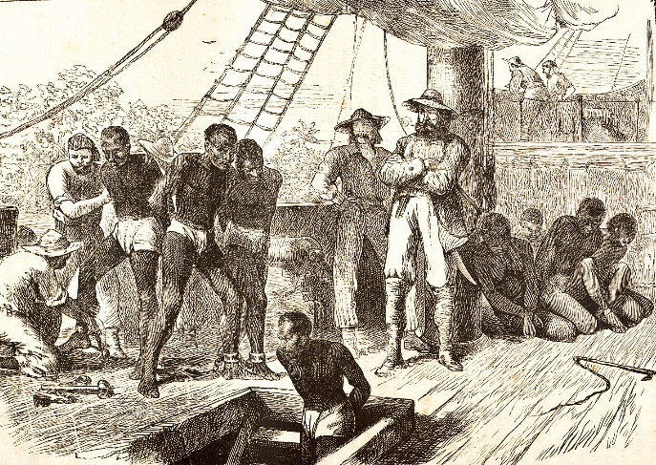
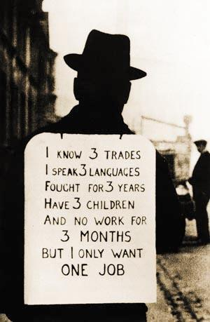
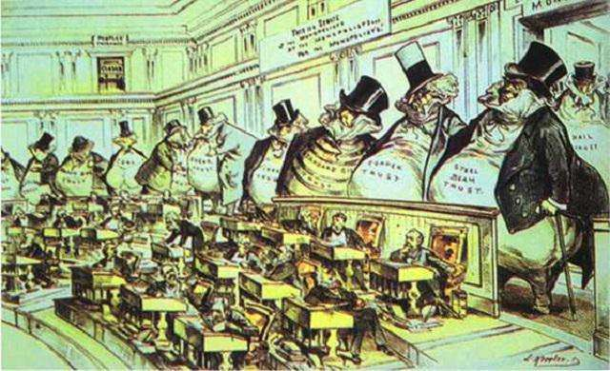
（三）资本的发展加剧了劳动者的贫困
资本通过积累而发展
资本积累的规律
资本积累的结果
伴随资本规模的不断扩大，社会劳动生产力水平不断提升，资本有机构成不断提高，可变资本相对减少，常备过剩人口不断增多，贫困人口的规模不断增大。
“在一极是财富的积累，同时在另一极，即在把自己的产品作为资本来生产的阶级方面，是贫困、劳动折磨、受奴役、无知、粗野和道德堕落的积累。”
——马克思：《资本论》第一卷
资本通过资本积累，即将剩余价值转化为资本，不断壮大自身。

Slide 140
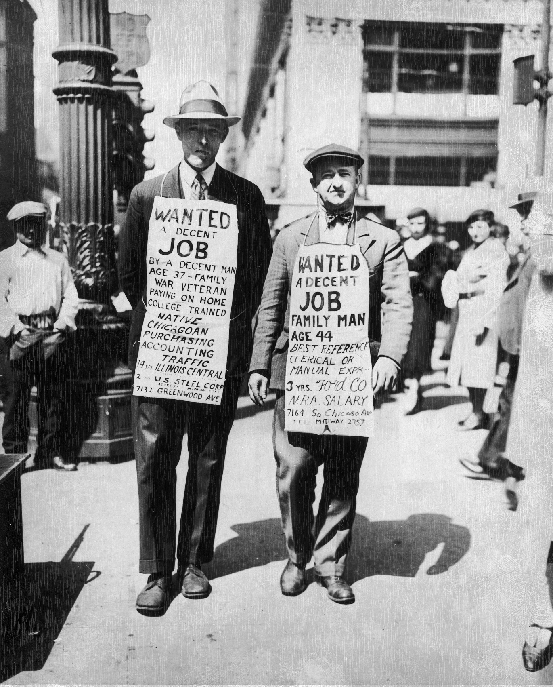
1929—1933年大萧条时期 欧美各国大批工厂矿山企业倒闭，300多万工人失业；还有刚从学校毕业找不到工作的青年人、两手空空的农民以及退伍的老兵。他们饥肠辘辘，衣裳破烂，甚至流落街头。

Slide 141
（四） 资本的生产方式漠视劳动者的生命消耗
“资本主义生产对已经实现的、对象化在商品中的劳动，是异常节约的。相反地，它对人，对活劳动的浪费，却大大超过任何别的生产方式，它不仅浪费血和肉，而且也浪费神经和大脑。在这个直接处于人类社会实行自觉改造以前的历史时期，人类本身的发展实际上只是通过极大地浪费个人发展的办法来保证和实现的。因为这里所说的全部节约都来源于劳动的社会性质，所以，实际上正是劳动的这种直接社会性质造成工人的生命和健康的浪费。”
——马克思：《资本论》第三卷
“资本由于无限度地盲目追逐剩余劳动，像狼一般地贪求剩余劳动，不仅突破了工作日的道德极限，而且突破了工作日的纯粹身体的极限。它侵占人体的成长、发育和维持健康所需要的时间。它掠夺工人呼吸新鲜空气和接触阳光所需要的时间。它克扣吃饭时间，尽量把吃饭时间并入生产过程本身，因此对待工人就像对待单纯的生产资料那样，给他饭吃，就如同给锅炉加煤、给机器上油一样。……资本是不管劳动力的寿命长短的。它唯一关心的是在一个工作日内最大限度地使用劳动力。它靠缩短劳动力的寿命来达到这一目的，正像贪得无厌的农场主靠掠夺土地肥力来提高收获量一样。”
——马克思：《资本论》第一卷

Slide 142
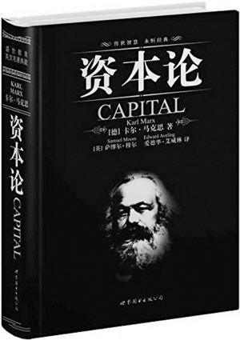
二、如何认识资本增殖的秘密？
揭示资本家“致富”的秘密——剩余价值理论
恩格斯在马克思墓前的讲话中指出：
剩余价值学说是马克思主义政治经济学的基石 。
Notes:
周二上午班级

Slide 143
（一）流通领域的等价交换使资本增殖成为秘密
资本总公式
生产阶段
劳动力（A）
货币（G)
商品（W）
商品（W’)
货币（G')
生产资料（Pm）
购买阶段
等价交换
售卖阶段
等价交换

Slide 144
首先，资本家在流通领域按照等价交换的原则，支付货币购买劳动力和生产资料。（购买）
其次，在生产领域里，劳动力和生产资料结合生产出新商品。
最后，资本家在流通领域里按照等价交换的原则，出售新商品换回货币。
上述资本家无论购买商品还是出售商品，遵循的都是等价交换原则，然而资本家最终换回的货币和最初支付的货币相比，价值却增殖了。
在这种等价交换原则的掩盖下，资本家的“致富”成了秘密。可见，价值的增殖不是来源于流通领域，它只能来源于生产领域。那么，是不是资本家所购买的商品在生产过程中发挥了特殊作用，导致资本价值增殖呢？

Slide 145
（二）资本家购买的劳动力商品价值的特殊性
劳动力商品的特殊价值构成
维持劳动者自身生存需要的生活必需品价值
维持劳动者家庭成员生存需要的生活必需品价值
劳动者接受教育和训练的费用

Slide 146
（三） 资本家购买的劳动力商品使用价值的特殊性
劳动力商品使用价值的特殊性
劳动力在使用时表现为劳动，劳动不仅创造价值，而且会创造超过劳动力自身价值的价值。

Slide 147
（四）资本增殖的秘密是消费了劳动力的使用价值
资本增殖的秘密：劳动力成为商品
资本家支付给劳动者的是劳动力的价值，而得到的是劳动创造的价值，劳动创造的价值大于劳动力的价值，二者之间有一个差额，这个差额被资本家无偿占有，这个差额即增殖的价值，又称为剩余价值。
剩余价值是由雇佣工人（劳动者）创造的、被资本家无偿占有的、超过劳动力价值的价值。

Slide 148
（四）资本增殖的秘密是消费了劳动力的使用价值
劳动力商品的特点与货币转化为资本
劳动者有人身自由，
劳动者一无所有
货币所有者购买劳动力
资本不是一种物，而是一种以物为中介的人和人之间的社会关系。
——马克思： 《资本论》第一卷（节选）
劳动力成为商品
劳动力商品价值与使用价值的特殊性
是价值的源泉，能带来剩余价值（m）
货币转化为资本

Slide 149
资本的现代史
如何理解资本？
1.从三种生产模型看，什么是资本？
100元（原材料、机器、厂房等） + 10元 = 110元
甲人 乙人
之一： 10小时
10元 个体劳动
之二： 5小时 5小时
5元 5元 合伙劳动
之三： ＜5小时 ＞5小时
＞5元 ＜5元 雇佣劳动
Notes:
区分合伙劳动与雇佣劳动，第二种情况，尽管也请人参与劳动，但性质上并不是雇佣劳动。合作生产也是小生产，只是集体性加强。因为每个人的所得仍然是以其劳动为基础的，不存在剥削。【对应农业合作经营】
相应的，雇佣劳动中的剥削，其基础是其收入所得不以劳动为基础。
马克思以此区分了简单商品生产和资本主义商品生产，小私有制和资本主义私有制。
资本：a资本生产的目的是追求价值增殖，即获得剩余价值（表现为利润-现象形态。利润是价值的价格计算、现象计算）。
b资本要实现价值增殖，必须雇佣劳动。
c雇佣关系是一种生产关系。是一种结构化的关系，我控制了生产资料，而你被排斥在生产资料的权力之外。不是一个随机，偶然的关系。
资本家是资本主义生产关系的人格化，不是一个自然人，而是一种社会角色。

Slide 150
2.从三环节看，什么是资本？
2.1 资本必须生产剩余价值，实现价值增殖
马克思：“资本商品有一种特性：由于它的使用价值的消费，它的价值和它的使用价值不仅会保存下来，而且会增加。”
《资》V3P393
价值保存+价值增殖

Slide 151




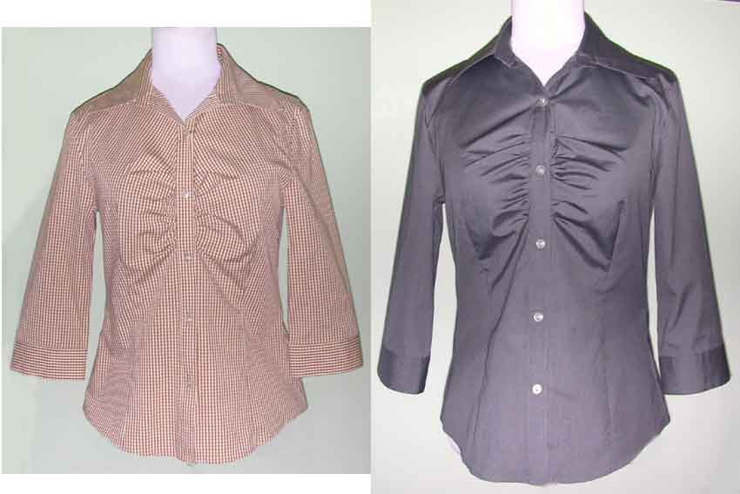
例题
资本主义生产的价值保存和价值增殖过程
劳动力价值
40元 8小时
生产资料
布4米 100元
120元
160元
辅料2套 20元
价值
200元
进入生产过程
工
人
劳
动
具体劳动:
抽象劳动:
8小时，转移生产资料价值120元创造了新的使用价值
8小时，保存价值120元创造新价值80元
商品价值200元 =
120C
+40V
+40M

Slide 152
2.2 要价值增殖，必须雇佣劳动
从流通过程来看，“无论怎样颠来倒去，结果都是一样。如果是等价物交换，不产生剩余价值；如果是非等价物交换，也不产生剩余价值”
《资》V1P190
“资本主义时代的特点是，对工人本身来说，劳动力是归他所有的一种商品的形式，因而他的劳动具有雇佣劳动的形式”
《资》V1P198
2.3.资本是一种生产关系，是死劳动对活劳动的权力关系。
马克思：“资本关系——一定的社会关系，在这种社会关系中，过去劳动独立地同活劳动相对立，并支配着活劳动”
《资》V3P449

Slide 153
2.从三环节看，什么是资本？总结：
（1）资本必须生产剩余价值，即必须实现价值增殖
（2）要实现价值增殖，必须雇佣劳动
（3）死劳动对活劳动的单向度的不平等的支配关系（权力关系）。（结构化关系）
资本是一种生产关系，资本是一个活生生的矛盾。
如何理解资本家？
马克思：“一般说来，资本家的劳动和他的资本量成反比，就是说，和他成为资本家的程度正反比” 《资》V3 P274
资本家：资本关系的人格化，是一种社会化的人格。不是自然人。
Notes:
资本从趋势来说，是不断地在摆脱劳动。皮凯蒂的《21世纪资本论》中提到高管。

Slide 154
3.现象学来看，资本是一种形式规定
资本
货币+生产关系II
商品+金银（物质）
价值+麻布（物质）
生产关系I+活劳动（物质） 形式规定图表
Notes:
活劳动规定与小私有结合形成价值，价值被具有各种物质规定的东西包围后，形成商品，货币就是，以固定在金银这种物质载体的商品时就形成货币，这是货币的本源形态，
实践的 操作和理论的道理是两个方面的内容。
资本是一种特殊的生产关系。
生产关系II是一种雇佣劳动，以货币形式存在、以商品形式存在、以一定价值额存在。内在来说表现一定的活劳动的耗费。
在古典经济学和庸俗经济学那里大量存在。

Slide 155
资本是一种生产要素吗？
人的本质与物的性质
“黑人就是黑人，只有在一定的关系下，他才能成为奴隶。纺纱机是纺棉花的机器。只存在一定的关系下，它才成为资本。
脱离了这种关系，它也就是不是资本了，就像黄金本身并不是货币，砂糖并不是砂糖的价格一样。”
《选集》 V1P344
《资本究竟是什么》？
Notes:
人工智能的悲观派和乐观派。
物的性质，取决于使用人工智能，也不取决于人工智能的使用，而是取决于人工智能被谁使用。

Slide 156
简单商品生产与资本主义商品生产的关系：
4.小私有制与资本主义私有制的关系
4.1 小私有制与资本主义私有制共性：
都以私有制为前提
都是交换经济或货币经济
都必须遵循三大规律

Slide 157
（四）简单商品生产与资本主义商品生产的关系：
4.2 小私有制与资本主义私有制区别：
（1）私有制的性质是不一样的。
自己劳动为基础 VS 他人劳动为基础
（2）生产的目的不一样 “谋生”与“营利”
（3）市场在经济中的地位不一样
社会市场 VS 市场社会
（4）商品货币关系作用范围不同
有限：经济领域 VS 无限：经济、政治、文化、家庭等
（5）价值规律作用大小与表现方式不一样
按比例分配劳动 VS 剩余价值（增殖）规律

Slide 158
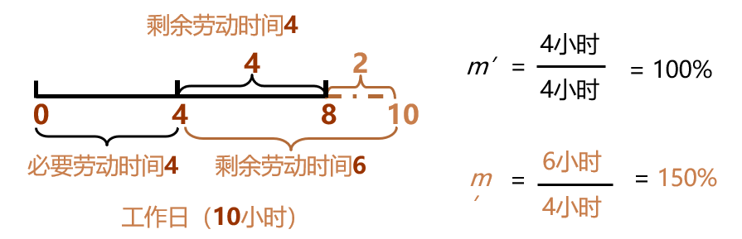
（五）剩余价值的两种生产方法
ab线表示必要劳动时间的长度，假定为6小时
bc线表示剩余劳动时间的长度，假定三条bc线从上至下依次为1小时、3小时、6小时
ac线表示一个工作日
由于ab线即必要劳动时间是已定的。所以，工作日长度的变化随bc线（剩余劳动的时间）的变化而变化。三个工作日的长度从上至下依次为7小时、9小时、12小时
绝对剩余价值的生产
6小时
1小时
a
b
c
工作日Ⅰ：7小时
6小时
3小时
工作日Ⅱ：9小时
a
b
c
6小时
6小时
工作日Ⅲ：12小时
a
b
c
通过延长工作日从而延长剩余劳动时间生产剩余价值的方法，就是绝对剩余价值的生产。

Slide 159
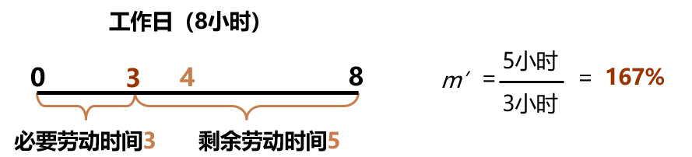
相对剩余价值的生产
10小时
必要劳动
2小时
剩余劳动
6小时
必要劳动
6小时
剩余劳动
a
b
c
a
b
c
一个12小时工作日
一个12小时工作日
在工作日不变的前提下，通过缩短必要劳动时间从而相对延长剩余劳动时间生产剩余价值的方法，就是相对剩余价值的生产。

Slide 160
相对剩余价值的生产
相对剩余价值的获得是整个社会劳动生产率普遍提高的结果
生产相对剩余价值
缩短必要劳动时间
降低劳动力的价值
个别资本家追逐超额剩余价值
提高整个社会的劳动生产率
提高生活资料部门劳动生产率
生产资料
降低生活资料价值

Slide 161

整个社会劳动生产率的提高又是通过个别资本家追逐超额剩余价值来实现的
是个别企业提高劳动生产率所获得的商品个别价值低于社会价值的差额。
个别资本家获得超额剩余价值只是暂时的
—谋求竞争中取胜
—追求更多利润
提高劳动生产率
整个社会劳动生产率提高
个别资本家
超额剩余价值消失
全社会资本家
相对剩余价值产生

Slide 162
（五）剩余价值生产的两种基本方法
绝对剩余价值与相对剩余价值的区别
 | 绝对剩余价值生产 | 相对剩余价值生产
必要劳动时间 | 不变 | 缩短
工作日 | 延长 | 不变
劳动力价值 | 不变 | 降低
劳动生产率 | 不变 | 提高

Slide 163


三、如何看待人工智能时代剩余价值的源泉？

Slide 164

第二讲 马克思剩余价值理论与经济危机
专题五 资本主义论（上）
（一）人工智能是社会生产力进步的表现
人工智能是机器大工业发展到自动化阶段的表现，是以智能机器人、自动化生产线、“无人工厂”为特点的生产方式。
人工智能是物的劳动条件（机器）高度发展的结果，在资本主义生产方式下，仍然作为资本在生产领域中存在。

Slide 165

从资本有机构成来看，人工智能的应用意味着资本有机构成提高。所谓资本有机构成，是由资本的技术构成决定并反映技术构成变化的资本的价值构成。资本有机构成通常用C:V表示，C代表不变资本（机器、厂房、原料等生产资料的价值），V代表可变资本（劳动力的价值）。可见，资本有机构成提高是社会生产力提高的表现，正是由于人工智能的应用提高了资本有机构成。因此，人工智能是社会生产力进步的表现。

Slide 166
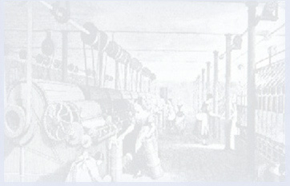
资本有机构成的含义
技术水平决定其数量比例
技术构成
资本的构成
由生产资料P_{m}和劳动力A构成
从自然形式看
价值构成
由不变资本c和可变资本v构成
C : V
从价值形式上看
资本的有机构成是由资本技术构成决定并反映技术构成变化的资本价值构成,即C : V。

Slide 167
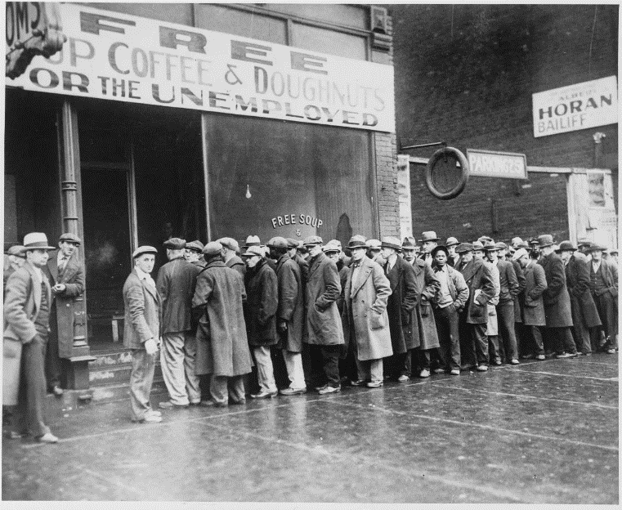
四、生产剩余价值是资本主义生产方式的绝对规律
资本积累
追求更多剩余价值
资本积累是资本主义社会失业现象产生的根源
改进技术
c的比重愈来愈大
v的比重愈来愈小
其中，c为不变资本，v为可变资本
资本有机构成（c∶v）不断提高
机器排挤工人
资本主义社会失业现象

Slide 168
商品价值 W = c+v+m
实际耗费
= K + m
m转变为成本价格K的产物
W= K + P
利润P
m转变为全部预付资本的产物
Notes:
在资本家眼里，m是成本价格K的产物，不是一个工人，一个原料，还包括厂房和设备，就全部预付资本，这个时候就叫做利润。钱生钱，看不到剥削。

Slide 169

剩余价值与利润的关系
m是可变资本的产物：
p是全部预付资本的产物：
利润是剩余价值观念上作为全部预付资本的产物，剩余价值转化为利润，掩盖了剩余价值的产生来源。

Slide 170
剩余价值率转化为利润率
联系：
p’为m’的转化形式
剩余价值率：
区别：
1）内容不同
m’：资本家的剥削率
p’：预付资本的增殖程度
利润率：
2）数量不同
m’ > p’
预付总资本

Slide 171

（二） 人工智能没有改变劳动是价值的唯一源泉
人类劳动是商品使用价值的源泉，但并不是唯一源泉，然而人类劳动永远是商品价值的唯一源泉。人工智能本质上是物的劳动条件（机器），假设其能够完全代替人类劳动创造新商品使用价值，那么，新商品的价值在量上只等于所消耗的生产资料转移的价值。在新商品价值中不会有任何新价值产生，更不会有剩余价值产生，这是因为在新商品的生产中没有任何活劳动加入。

Slide 172

（三）人工智能行业获得平均利润
即便最发达的资本主义国家，人工智能目前也只是在某些生产领域代替了人类劳动，大量生产领域仍然需要人类劳动创造商品，从而产生剩余价值。人工智能行业是根据平均利润率获得平均利润，而平均利润率是全社会的剩余价值总额与全社会预付资本总额的比率。由此可见，人工智能行业凭借其资本数量，根据平均利润率所获得的平均利润，是全社会的剩余价值总额在各资本之间平均分配的结果。

Slide 173

剩余价值总量
平均利润率 =
平均利润
社会总资本
平均利润 = 预付资本 × 平均利润率
不同的生产部门
等量资本获取等量利润进一步掩盖了利润的本质及其来源。
资本有机构成不同
资本周转速度不同
投入等量资本获得不等量的利润

Slide 174
平均利润如何形成的？
食品工业
竞争
机械工业
不同部门之间的竞争，资本自由转移的结果使利润趋于平均化
c∶v低 利润率高
c∶v高 利润率低
资本流入
平均利润
生产增加
生产减少
供过于求
供不应求
资本流入
利润率下降
利润率提高
Notes:
社会总资本（资本家投入的钱）100+100，剩余价值总量30+10，预付资本 100，平均利润率一定，好像我投入的钱多，获得的利润就多，好像只跟投入的钱多和少有关。

Slide 175
（四） 人工智能的普遍化会加剧资本主义的危机
人工智能的普遍化意味着人工智能在各领域代替了人类劳动，这意味着资本主义生产方式下生产剩余价值的源泉将逐步不复存在，这也将意味着资本主义的生产方式会加速走到尽头，被人类社会更高级的生产方式所取代。
“资本正是以此不自觉地创造着一种更高级的生产形式的物质条件。”
——马克思：《资本论》第三卷

Slide 176
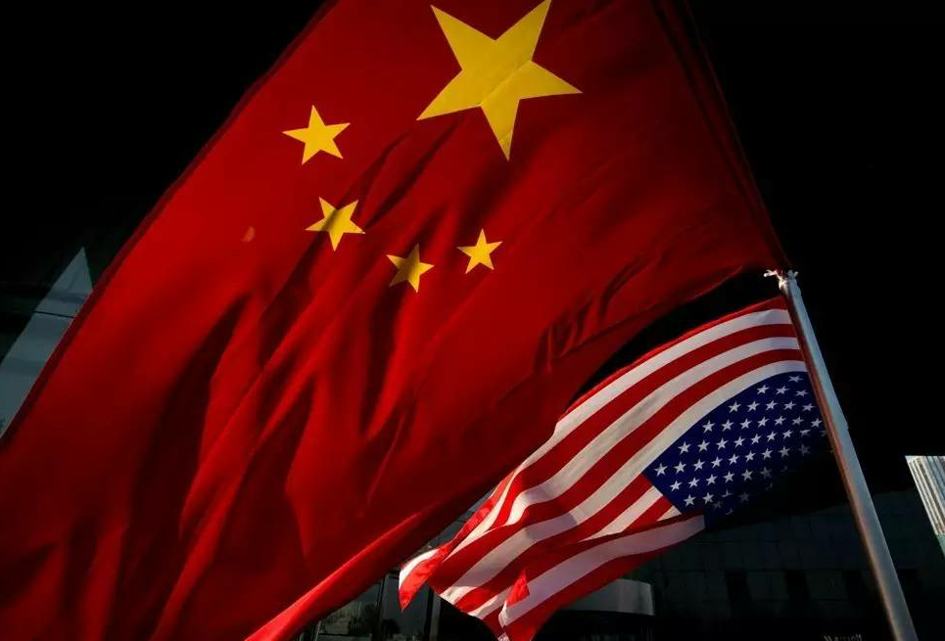
资本积累的历史趋势
是资本主义制度的必然灭亡和社会主义制度的必然胜利
随着资本积累的不断增长，生产社会化和生产资料资本主义私人占有之间的矛盾日益加剧，资本主义最终会被新的、更能适应社会化大生产要求的社会形态所取代。
资本主义制度必然走向灭亡
M’=m/v
P’=m/c+v=m/v /(c/v+1)=m’/(c:v+1)

Slide 177
四、如何理解资本是在运动中增殖的？
资本不是静止的，而是运动的
资本通过运动不断变换自己的使用价值形态
资本在运动中实现保值和增殖
资本运动要求三种资本在空间上并存和在时间上继起

Slide 178
（一） 资本只有经历循环运动才能增殖
“价值经过不同的形式，不同的运动，在其中它保存自己，同时使自己增殖，增大。”
——马克思：《资本论》第二卷
资本“是一种运动，是一个经过各个不同阶段的循环过程，这个过程本身又包含循环过程的三种不同的形式。因此，它只能理解为运动，而不能理解为静止物”。
——马克思：《资本论》第二卷
资本经过运动不但保存原有价值而且增殖价值
资本存在和运动的目的就是保值和增殖
Notes:
本作“直”。本义：措置，放置。 价值，价钱：币～。产～。贬～。升～释义
1.碰到；遇上。2.轮到（执行某种公务的时间）。3.介词。引进事情发生或存在的时间，相当于“当”“在”。4.商品的使用价值同价格相当。5.价值；价格。6.有价值；值得。7.数值。用数字表示的量或按照数学式演算所得的结果。
“殖”是形声字。小篆从歹（表示残骨），直声。隶变后楷书写作“殖”。
《说文·歺部》：“殖，脂膏久殖也。从歺，直声。”（殖，膏油放久而腐坏。从歺，直声。）
“殖”的本义为脂膏因放置时间过久而变质。此义现已不用。又表示生育、生长。如《国语·晋语四》：“同姓不婚，恶不殖也。”又引申指经营、增殖钱财。如“货殖营生”。

Slide 179
（二） 资本在运动中历经三个阶段
劳动力（A）
货币（G)
商品（W）
商品（W’)
货币（G')
生产资料（Pm）
购买阶段
生产阶段
售卖阶段

Slide 180
（三）资本在运动中变换三种形态
货币资本
生产资本
商品资本
劳动力（A）
货币（G)
商品（W）
商品（W’)
生产资料（Pm）

Slide 181
（四）资本运动要求三种资本在空间上并存和在时间上继起
预付总资本
900单位
货币资本（G)
300单位
生产资本（劳动力A，生产资料Pm）300单位
商品资本（W'）
300单位
“资本作为整体是同时地、在空间上并列地处在它的各个不同阶段上。但是，每一个部分都不断地依次由一个阶段过渡到另一个阶段，由一种职能形式过渡到另一种职能形式，从而依次在一切阶段和一切职能形式中执行职能。”
——马克思：《资本论》第二卷

Slide 182
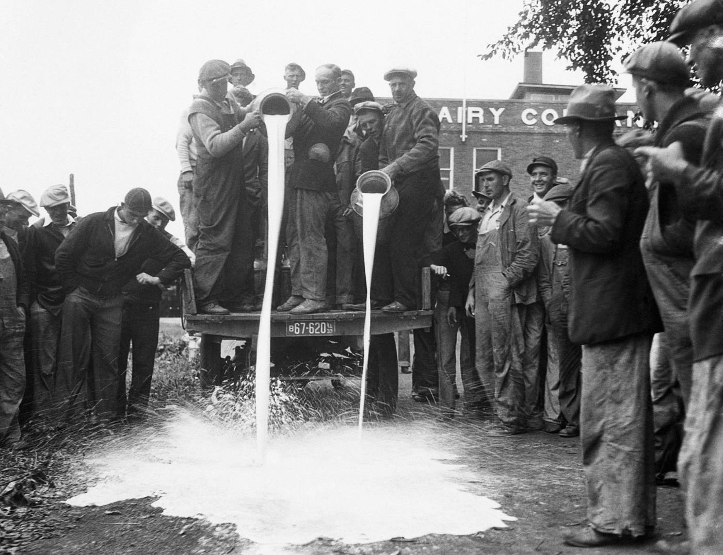
五、为什么说资本主义基本矛盾是资本主义经济危机的根源？
1929—1933年，在资本主义世界经济大萧条期间，一方面大量劳动者忍饥挨饿，另一方面资本家阶级却将大量过剩商品销毁。

Slide 183
（一）社会化大生产代表生产可能性界限
社会化大生产属于生产力的范畴。
生产力的基本构成要素：
劳动者
生产资料
——劳动资料（生产工具）
——劳动对象（自然）

Slide 184
什么是社会化？
所谓“社会化”，是指生产不是个人独立利用生产资料的生产，而是众多人分工、协作共同利用生产资料的生产。
什么是大生产？
所谓“大生产”，是指“机器和大工业”生产。
社会化大生产：
是一种众多人分工、协作的“机器和大工业”的生产
是一种生产力水平极高的生产
其生产力水平随科学技术的进步不断提高
其生产存在不断扩大的可能

Slide 185
（二）生产资料资本主义私人占有代表需求能力界限
生产资料资本主义私人占有属于生产关系的范畴。
生产资料资本主义私人占有决定占人口大多数的新财富创造者——劳动者，只能分配到其劳动创造的部分价值（劳动力价值），不能分配到其劳动创造的全部价值，从而导致占人口大多数的劳动者对新财富的支付能力有限。

Slide 186
（三） 资本主义基本矛盾导致生产数量超过需求能力
资本主义基本矛盾表现为生产无限扩大的趋势与劳动人民有支付能力的需求相对缩小的矛盾，这种矛盾导致生产数量超过需求能力。
资本主义基本矛盾实质上是生产力和生产关系之间的矛盾在资本主义社会的具体表现。

Slide 187
（四） 经济危机的实质是生产相对过剩的危机
资本主义基本矛盾的尖锐化导致大量商品转化不了货币，即导致经济危机的爆发。
“危机永远只是现有矛盾的暂时的暴力的解决，永远只是使已经破坏的平衡得到瞬间恢复的暴力的爆发。”
——马克思：《资本论》第三卷
经济危机的实质是生产相对于有支付能力的需求过剩的危机。

Slide 188
1.经济危机的“可能性”
1.1.抽象可能性
（1）危机的含义
“危机表现出各个彼此独立化的因素的统一。没有表面上彼此无关的各个因素的这种内在统一，也就没有危机”
“危机就是以暴力的方式恢复已经独立化的因素之间的统一，并且是以暴力的方式使实质上统一的因素独立化”
V34P568、582
（2）自然经济
“在物物交换中不存在这种对立” V34P577

Slide 189
1.经济危机的“可能性”
（3）可能性的出现
“可以说，危机的第一种形式是商品形态变化本身，即买和卖的分离。危机的第二种形式是货币作为支付手段的职能，这里货币在两个不同的、时间上彼此分离的时刻执行两种不同的职能” V34P578
第一，商品形态变化
第二，流通手段
第三，支付手段
“如果我们说形态变化的简单形式包含着危机的可能性，那只不过是说，在这种形式本身中包含着本质上相互补充的因素彼此割裂和分离的可能性” V34P559

Slide 190
2.危机向“现实性”的转化
2.1.转化的中介——资本
“使危机的这种可能性变成危机的起因，并不包含在这个形式本身之中；这个形式本身所包含的只是：危机的形式已经存在”
“在资本的场合，这种可能性转化为现实性的更现实得多的基础已经显露出来”
“现实危机只能从资本主义生产的现实运动、竞争和信用中来说明”，“要就危机来自资本作为资本所特有的，而不是包含在资本作为商品和货币的单纯存在中的那些资本形式规定，来进行这种考察”
V34P578、579、581

Slide 191
3.经济危机的本质
资本主义经济发展过程中周期爆发的生产相对过剩的危机，也是经济周期中的决定性阶段。
本 质
相对过剩：相对于劳动人民有支付能力的需求来说，社会生产的商品显得过剩。
绝对过剩：与劳动人民的实际需要相比的过剩。

Slide 192
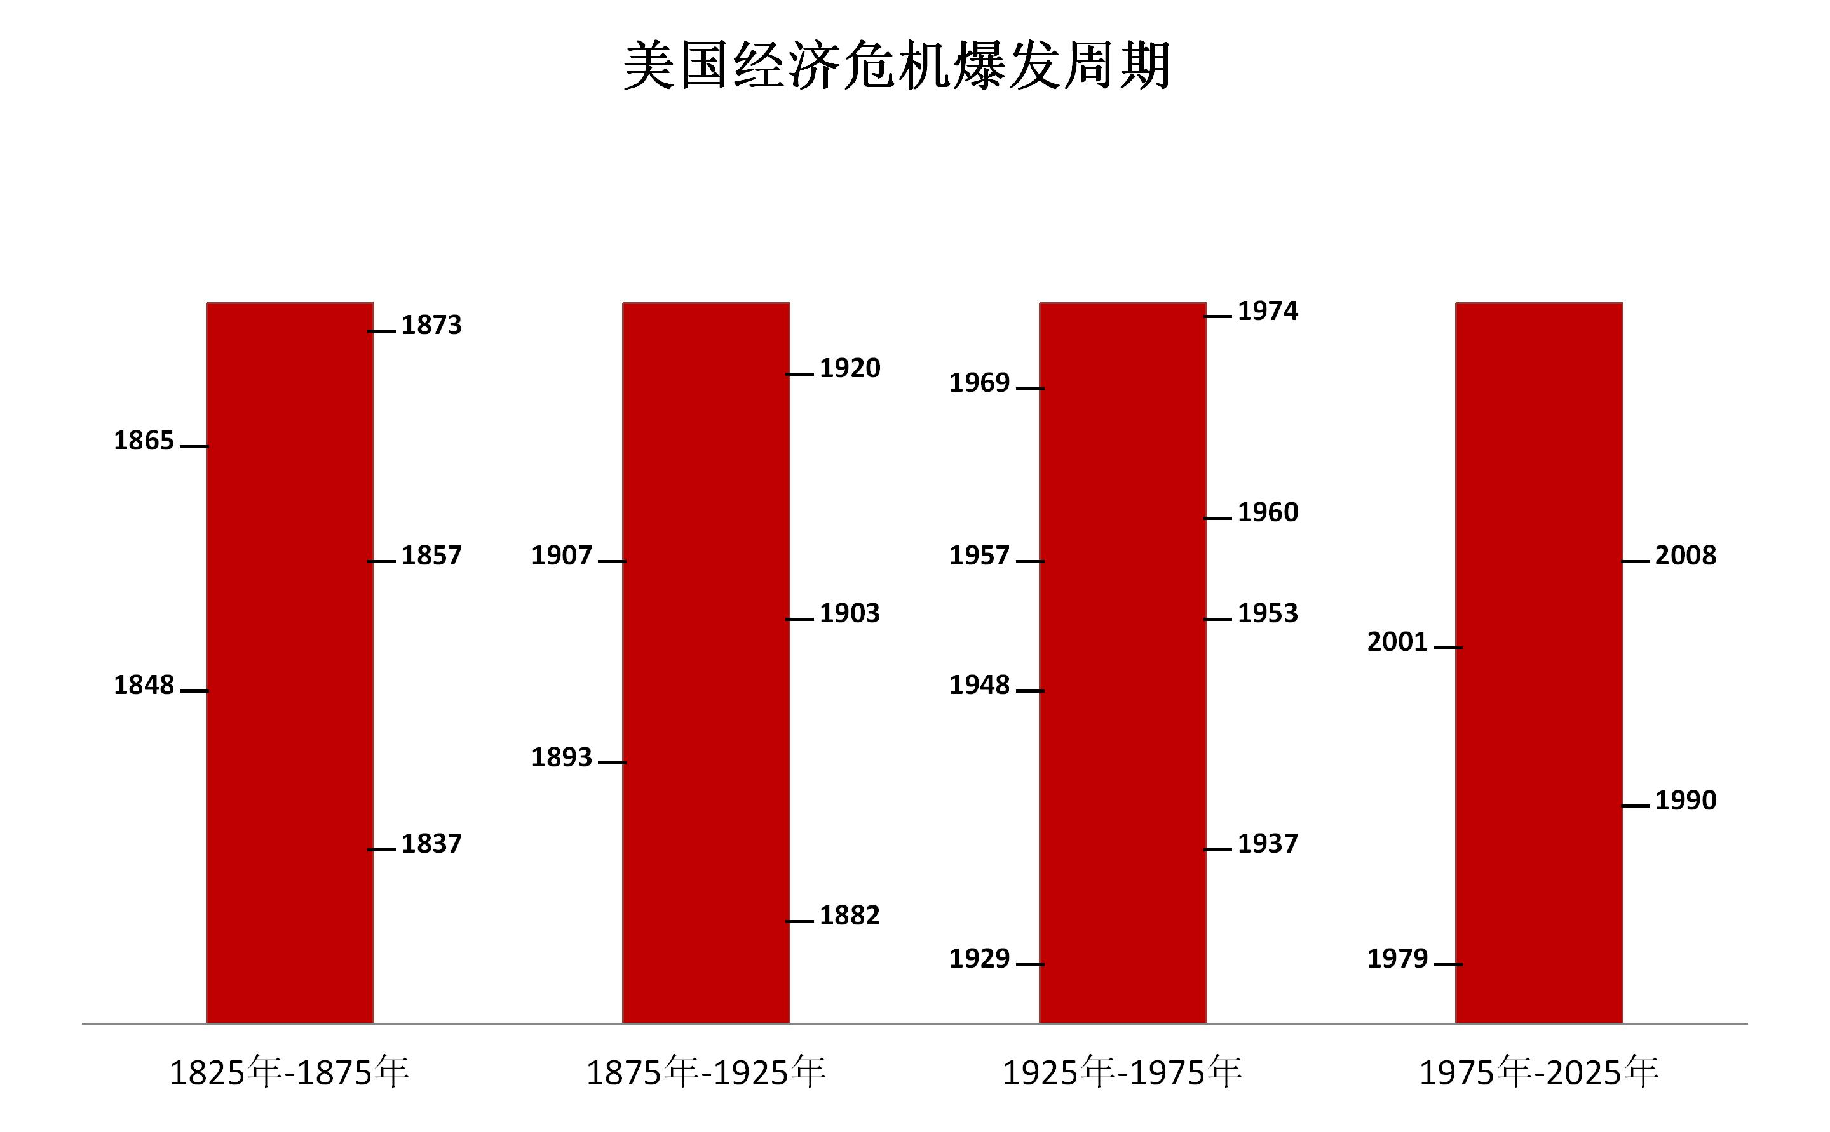
（五） 主要资本主义国家经济危机爆发周期

Slide 193
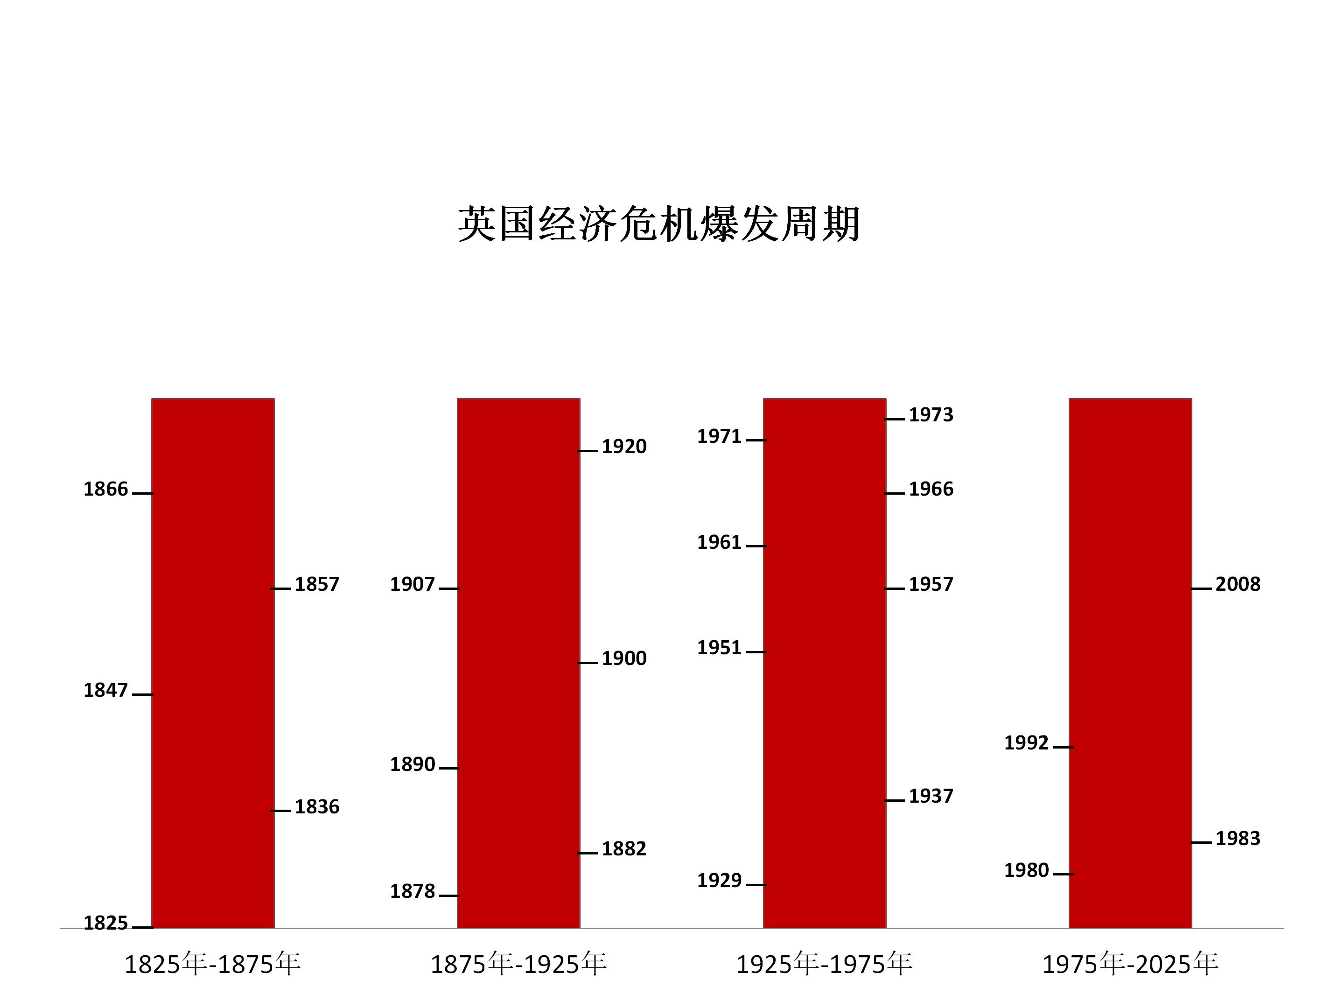

Slide 194


Slide 195


Slide 196


Slide 197
从上述主要资本主义国家经济危机爆发的周期可见，平均每10年爆发一次经济危机，经济危机在主要资本主义国家已经常态化。资本主义基本矛盾随着经济危机的周期性爆发越来越尖锐，导致经济危机的破坏力越来越强。以美国2008年经济危机为例，根据国际货币基金组织的统计：危机爆发前，2006年美国经济增长率为2.8%，危机爆发后，2008年降为1.2%，2009年上半年降为-3.7%；危机爆发前，2006年美国失业率为4.6%，2008年增加为5.8%，2009年上半年增加为10.2%。每一次经济危机爆发，资本主义国家都会进行一些改革来愈合经济危机，但这些改革不能从根本上解决资本主义基本矛盾，因此不能从根本上解决经济危机，只能使病入膏肓的资本主义苟延残喘！

Slide 198
本讲小结
生产的目的
剩余价值的生产
生产的秘密
剩余价值理论
生产的方法
马克思剩余价值论与经济危机
剩余价值的实现
资本在运动中实现剩余价值
人工智能的实质
人工智能条件下剩余价值的源泉
人工智能时代价值的源泉
人工智能行业利润的来源
人工智能普遍化的结果
生产社会化
根源
资本主义基本矛盾
经济危机理论
生产资料资本主义私人占有
实质
生产过剩的危机

Slide 199
第三讲
资本主义政治制度本质

Slide 200
一、如何理解现代资本主义国家是“理想的总资本家”？
二、如何理解资本主义民主是囿于“钱主”的民主？
三、如何用辩证的观点分析资本主义意识形态？

Slide 201



一、如何理解现代资本主义国家是“理想的总资本家”？
“现代国家，不管它的形式如何，本质上都是资本主义的机器，资本家的国家，理想的总资本家。它越是把更多的生产力据为己有，就越是成为真正的总资本家，越是剥削更多的公民。工人仍然是雇佣劳动者，无产者。资本关系并没有被消灭，反而被推到了顶点。”
——恩格斯：《反杜林论》

Slide 202
资本主义国家的本质和职能
本质
职能
根本内容：服务于资本主义制度和资产阶级利益
资产阶级进行阶级统治的工具
对内
对外
政治统治
国际交往
社会管理
维护国家安全
及利益

Slide 203
资本主义国家的对内职能
政治统治
社会管理
运用政府机构、警察、法庭、监狱等国家机器对被统治阶级进行压迫、控制
运用各种权力和资源对邮政、交通、水利文化教育、卫生保健、社会福利等事业进行管理

Slide 204
2021年美国的“国家职能”
——美国新冠肺炎确诊病例达3451万例，死亡病例达48万例，远超2020年，两项数据均居世界各国之首。人均预期寿命减少1.13岁，是自第二次世界大战以来的最大降幅。
——美国社会治安形势恶化，暴力犯罪居高不下。全年共发生693起大规模枪击事件，比2020年上升10.1%。枪击事件导致超过4.4万人丧生。
——美国有49个州提出超过420项限制选民投票的法案，只有7%的美国年轻人认为美国民主制度尚属“健康”，民众对政府的信任度接近1958年以来的历史低点。
——81%的亚裔成年人认为针对亚裔群体的暴力行为正在增多。纽约市针对亚裔的仇恨犯罪比2020年猛增361%。59%的美国人认为少数族裔难以拥有平等的就业机会。
——2021财年，美国在南部边境拘留了170多万移民，其中包括4.5万名儿童。暴力执法夺走557人生命，比上一财年增长一倍多，为1998年以来最高值。
——美军撤离阿富汗时发动的空袭，造成一户阿富汗家庭10人被炸死，其中包括7名儿童，最小的年仅两岁。美国在关塔那摩监狱仍关押着39人。

Slide 205

不科学、不平等、不担当的疫情防控措施，严重损害了美国人民的生命权和健康权。
美国拥有全世界最先进的医疗设备和技术，却成为新冠肺炎死亡人数最多的国家；美国是世界唯一超级大国，如今却沦为“最大抗疫失败国”，真是莫大讽刺。
2022年5月12日，美国华盛顿特区，据美国《国会山报》新闻网站报道，美国白宫于当日早间发布声明称，美国已有100万人死于新冠肺炎，将降半旗为逝者默哀。

Slide 206
资本主义国家对外职能
是资本主义国家对外进行国际交往和维护国家安全及利益的职能
是对内政治统治职能的延伸，服务于其政治统治
经济方面：发展中国家的“美式债务陷阱”
“债台高筑”的“美国因素”：美国扩张性货币政策、借贷金融创新监管缺失，是发展中国家债务积累甚至出现危机的重要因素
债务风险的“美元因素”：美元供给及利率变化，加剧发展中国家债务压力
负债难偿的“美资因素”：美国资本多轮“收割”，影响发展中国家经济“造血能力”
“债务陷阱”的“美国意图”：美国迫使发展中国家服从美国经济和金融体制之需，攫取战略利益，阻断发展中国家经济跨越之路

Slide 207

第三讲 资本主义政治制度本质
专题五 资本主义论（上）
政治方面：皮尤民调显示，美国不再是“山巅之城”，美多数盟友将美国民主视为“破碎的过往”，新西兰、澳大利亚、加拿大、瑞典、荷兰和英国分别有69%、65%、60%、59%、56%和53%的民众认为美国政治体制运行得不太好或者很不好。法国、德国、新西兰、希腊、比利时、瑞典等国均有超过四分之一的民众认为“美国从来都不是民主典范”。

Slide 208

军事方面：“以战养战”的军事霸权让美国谋取了巨额的经济利益和地缘优势。通过不断挑唆地区争端或者直接发动对外战争，美国加快全球“剪羊毛”以刺激自身经济复苏，维护其金融霸权。

Slide 209
资本主义国家本质
是资产阶级进行阶级统治的工具
经济上
政治上
自由竞争
等价交换
自由、民主、
平等、人权
与奴隶制度和封建制度相比，是人类政治生活的一大进步。

Slide 210
资本主义国家本质
并没有改变资本主义国家作为剥削阶级对人民群众进行阶级统治和阶级压迫的工具性质
美国专栏作家拉娜·福鲁哈尔指出：“几十年来，美国政府所做的政策决策，都毫无例外地在整体上偏向私营部门尤其是大型公司的利益，而忽视了国家和劳动者的利益。事实证明，这给我们的健康和经济造成了巨大损失。”
透过疫情棱镜，人们清楚地看到，美国政治体系呵护的是资本利益。美国政府所标榜的民主、人权、平等等概念，早已被金钱异化，成为虚幻的海市蜃楼。

Slide 211

资本主义国家本质
正如恩格斯所言：“现代国家，不管它的形式如何，本质上都是资本主义的机器。资本家的国家，理想的总资本家。”
数据显示，2020年美国整体仇恨犯罪案件较2019年下降7%，而针对亚裔的仇恨犯罪却激增149%，2021年一季度，15个美国大城市针对亚裔的暴力犯罪较上年同比增加169%。不仅如此，美国有关亚裔女性、老人遭受袭击的报道近两年也频频见诸报端。
抗议针对亚裔的种族歧视和仇恨犯罪

Slide 212
二、如何理解资本主义民主是囿于“钱主”的民主？
民主本意为“人民统治”“主权在民”；
民主迄今已有2500多年历史，涵盖了从古代雅典公民直接民主政府到现代代议制政府等多种形式，是人类政治文明发展的重要成果。

Slide 213
历史上，资本主义民主的发展有其进步性，政党制、代议制、一人一票、三权分立等是对欧洲封建专制的否定和革新，推动了历史的进步。

Slide 214
但建立在私有制基础之上资本主义民主，常常被金钱、媒体、黑势力、财团等影响和操纵，金钱政治、身份政治、政党对立、政治极化、社会撕裂、种族矛盾、贫富分化等问题愈演愈烈，资本主义民主乱象丛生。

Slide 215

资本主义民主制度的主要内容
资本主义法制
资本主义国家政权
资本主义国家的
选举制度
资产阶级政党制度

Slide 216

资本主义法制
宪法是资本主义国家法律制度的核心
资本主义国家宪法建立的基本原则：
私有制原则
“主权在民”
原则
分权与制衡
原则
人权原则
“以前所有一切宪法，以至最民主的共和宪法的精神和基本内容都归结在所有制这一点上。”
——列宁：《俄共（布）第九次代表大会文献》

Slide 217



资本主义国家政权
采取分权制衡的组织形式，即国家的立法权、行政权、司法权分别由三个权力主体独立行使，形成各主体之间的“制衡”。
总统可否决国会通过的法律
总统内阁
行 政
最高法院可宣布总统法令违宪
总统任命联邦法官
国会可以三分之二多数通过
总统所否决的法律
总统任命的司法官员必须经参议院确认
最高法院可宣布法律不合宪法
参议两院可各自反对对方所提法令
立 法
最高法院 其他联邦法院
司 法
三权分立、制约与平衡关系示意图

Slide 218


资本主义国家的选举制度
公民主要通过竞选参与政治活动，表达自己的愿望和要求，对国家公职人员的产生及其政治决策施加影响。

Slide 219
资产阶级政党制度
代表资产阶级执掌政权，对政府施加政治影响，控制议会
资产阶级政党的作用
制定和推行符合资产阶级利益的方针、政策
操纵选举
控制群众团体和舆论宣传

Slide 220






资产阶级政党制度的主要类型
两党制
英国
自由党和保守党（辉格党和托利党）
美国
共和党和民主党
加拿大
自由党和进步保守党
多党制
法国
德国
意大利
Notes:
所谓两党制，是指在一个资本主义国家中，由两个势均力敌的政党通过竞选取得议会多数席位，或者赢得总统选举的胜利而轮流执掌政权的政党制度。是指一国内两大政党轮流执政的政治制度，并不是说实行两党制的国家内只存在两个政党。
早在内战前夕，美国就形成了共和党和民主党两大政党，当时两党之间 存在本质区别。但随着垄断组织的形成和工人运动、农民运动的发展，这两 个政党的差别基本消失，成为代表资产阶级内部两个不同集团利益的政党。 到19世纪晚期，美国最终形成了“两党制”。共和党和民主党轮流执政。两 大政党不但是垄断资本的工具，而且也成为政客们追求官职的手段。两党制度的形成在很大程度上保障了资产阶级内部的民主，在一定程度上有利于选民的利益。
美国是一个标榜宪法至上的国家，两党民主被吹嘘为美国民主的精髓与光荣。然而有趣的是美国宪法并没有规定政党的地位，美国早期领导人对政党都不抱好感，厌恶政党政治，认为政党代表小集团利益，认定政党就是阴谋、腐败、分裂、党争的同义词。美国开国总统华盛顿曾告诫人民要以最严肃的态度反对党派精神，认为党派精神是“政府的最危险的敌人”。在他的《告别演说》中，还一再提醒他的同胞们要谨防党争和派系倾扎破坏美国的民主政治，警告党争会酿成一场大火，把这一切都烧光。杰斐逊说：“如果非同一个政党一起就不能进天堂，我宁愿永不进天堂。“
但是，在实际政治发展过程中，两党制却逐渐发展起来，成为美国一项极为重要的、不成文的宪政制度。美国的两党共和党和民主党，谁成为执政党取决于谁的总统候选人在总统选举中获胜。至于在议会中是否成为多数并不重要。
拿大政党制度跟加拿大的其他机构一样,是按英国模式建立起来的。像英国一样,加拿大实行两党制。它们是自由党和保守党(现称为进步保守党)。
多党制(Multiparty system)是某些资本主义国家多党并立、互争政权的政治制度。各政党可以单独或联合参加议会选举或总统选举。由在议会中占多数席位的一个或几个政党联合组织政府，参加政府的政党即为执政党或在朝党;只有少数议席、不参加政府的政党则为在野党，起某种监督政府并牵制其活动的作用。多党制最早出现在法国，自1870年9月4日法兰西第三共和国成立，基本上实行多党制。此外，意大利、比利时、丹麦、荷兰、挪威等国，也实行多党制。日本，中国台湾也实行多党制，但以其第一大党自由民主党长期执政为特点。多党制是资本主义民主政治制度的一种表现。

Slide 221

第三讲 资本主义政治制度本质
资本主义政治制度的本质
资本主义上层建筑的集中体现
资产阶级政治统治和社会管理的手段
为资产阶级利益服务的工具

Slide 222

第三讲 资本主义政治制度本质
专题五 资本主义论（上）
2021年1月6日，数千名美国民众聚集在华盛顿国会山并强行闯入国会大厦，试图阻止美国国会联席会议确认美国新当选总统。事件造成包括1名国会警察在内的5人死亡、约140名执法人员受伤。这场震惊世人的国会山骚乱彻底打破了“美式民主”的滤镜，暴露出美国民主制度的失灵。

Slide 223

资本主义的“金钱政治”
2004年美国大选耗费近40亿美元，2008年美国大选耗费约50亿美元，2012年美国大选耗费约60亿美元，2016年美国大选耗费约70亿美元。
2020年美国大选耗费竟高达约140亿美元，被称为“史上最烧钱的大选”。其中，总统选举花费再创历史纪录，达到66亿美元；国会选举花销超过70亿美元。

Slide 224

利益集团影响政策决策，侵蚀国家治理能力
的关系
“民主”与 “钱主”
金钱操纵政治
民主要靠选票
民主
选票来自竞选
VOTE
竞选
竞选需要金钱
金钱

Slide 225



利益集团影响政策
国会
政府
利益集团
国会、政府和利益集团之间的“铁三角”

Slide 226
论功行赏
当选者与利益集团的“默契”
利益输送
所谓“论功行赏”，即当选者可以通过人事任命等手段犒赏利益集团代表。例如，奥巴马上台以后，即通过派驻大使的形式奖掖为其大选募资的功臣。

Slide 227
论功行赏
当选者与利益集团的“默契”
利益输送
所谓“利益输送”，即当选者上任后实施有利于利益集团的政策。
例如，正是“钱权联姻”，使得奥巴马提出了雄心勃勃的高铁计划，至今依然是纸上谈兵；美国历任总统面对不时发生的枪击事件，除了“深表痛心”之外，无所作为。联系到美国步枪协会曾向参选总统的特朗普提供3000万美元支持的背景，美国枪支管控法案出台受阻背后的缘由便不言而喻了。

Slide 228

资本主义的“钱权联姻”
“钱主”政治：钱能生权，权又能生更多的钱
“1%所有，1%统治，1%享用”
诺贝尔经济学奖获得者斯蒂格利茨直言：“所有美国参议员和大多数众议员赴任时都属于顶尖1%者的跟班，靠顶尖1%者的钱留任，他们明白如果把这1%者服侍好，则能在卸任时得到犒赏。”
约瑟夫·斯蒂格利茨

Slide 229
“金钱政治”使民主流于形式、迷于“游戏”
“游戏民主”的基本玩法：民主被简化为竞选程序，竞选程序又被简化为政治营销，政治营销又被等同于拼资源、拼公关、拼谋略、拼形象、拼演艺表演。口才好胜于能力好，好脸蛋胜于好才干！一句话，选民和政客都在“闹着玩儿”。
民主的游戏化、娱乐化成为资本主义民主的基本特点，
“作秀”“煽情” “哗众取宠”“互相中伤”成为制胜法宝。

Slide 230
“金钱政治”使民主困于 “低效”
随着党争、政争日益极化，民主的权力制衡变成“为了反对而反对”的“否决政治”。政客关注的是保住党派利益，国家发展的宏图伟略早已抛诸脑后。政党痴迷于“否决”，陷入难以自拔的恶性循环，其结果必然是政府效能被弱化、公正法治被践踏、发展进步被迟滞、社会分裂被放大。
2021年10月，美国智库皮尤研究中心对美国、德国、韩国等17个发达经济体所作调查结果显示，美国被视为政治极化最严重国家，90%的美国受访者认为不同党派的支持者之间存在严重分歧，近六成美国受访者认为民众不仅在政策领域意见相左，在基本事实方面也难以达成共识。

Slide 231

“金钱政治”使民主止于 “选举”
民主被简化为选举，选举又进一步简化为投票，而对于决策是否民主、管理是否民主、监督是否民主等方面却并不感兴趣。
1812年，美国马萨诸塞州州长杰利为谋求本党利益，签署法案将州内一个选区划成类似蝾螈的极不规则形状。这种做法后被称为“杰利蝾螈”，即通过不公平的选区划分，帮助本党在选举中获得优势，赢得尽可能多的议席。美国宪法和法律规定，各州立法机构有权划分选区，这为州议会多数党搞“杰利蝾螈”提供了操作空间。“杰利蝾螈”主要靠两种操作，一是“集中”，即尽可能将反对党选民集中划入少数特定选区，牺牲这些选区以换取其他选区绝对安全；二是“打散”，即将反对党选民相对集中的地区拆分划入周边不同选区，从而稀释反对党选票。 200多年来，“杰利蝾螈”这一美国特有的政治操作愈演愈烈。无论是民主党还是共和党，在本党控制的州都习惯于利用“杰利蝾螈”操弄选举。
Notes:
周一班级20231205

Slide 232
“资产阶级民主同中世纪制度比较起来，在历史上是一大进步，但它始终是而且在资本主义制度下不能不是狭隘的、残缺不全的、虚伪的、骗人的民主，对富人是天堂，对被剥削者、对穷人是陷阱和骗局。”
——列宁：《无产阶级革命和叛徒考茨基》

Slide 233

第三讲 资本主义政治制度本质
专题五 资本主义论（上）
三、如何用辩证的观点分析资本主义意识形态？
“所有一切压迫阶级，为了维持自己的统治，都需要两种社会职能：一种是刽子手的职能，另一种是牧师的职能。刽子手的任务是镇压被压迫者的反抗和暴乱。牧师的使命是安慰被压迫者，给他们描绘一幅在保存阶级统治的条件下减少苦难和牺牲的前景……从而使他们顺从这种统治，使他们放弃革命行动，打消他们的革命热情，破坏他们的革命决心。”
——列宁：《第二国际的破产》

Slide 234





一方面，资本主义意识形态在反对封建主义和宗教神学，推动资本主义发展过程中曾起过积极作用
文艺复兴
启蒙运动

Slide 235

另一方面，资本主义意识形态具有欺骗性和虚伪性
“资产者的假仁假义的虚伪的意识形态用歪曲的形式把自己的特殊利益冒充为普遍的利益。”
——马克思、恩格斯：《德意志意识形态》

Slide 236

意识形态也是资产阶级剥削和压迫的工具
美国霸权主义的意识形态支撑
美国对外政策以所谓民主、自由、人权等名义包装其殖民、掠夺、屠杀等行径，并将对外政策的“理想”作为谋取自身利益最大化的工具，运用利益交换、力量对抗和权力制衡等手段，构建和强化其世界霸权体系。

Slide 237
资本主义意识形态的本质
意识形态
（观念上层建筑）
政治上层建筑
资本主义经济基础
第一，资本主义意识形态是资本主义社会的观念上层建筑，是为资本主义的经济基础服务的，因而是为资本主义国家的政治上层建筑服务的。

Slide 238
资产阶级
阶级统治实践
资本主义
意识形态
阶级意识
第二，资本主义意识形态是资产阶级的阶级意识的集中体现。

Slide 239
本讲小结
本质
资产阶级进行阶级统治的工具
资本主义国家的本质和职能
政治统治
对内职能
社会管理
国际交往
资本主义政治制度本质
对外职能
维护国家安全及利益
主要内容
资本主义法律制度、政权组织形式、选举制度、政党制度
资本主义的民主制度及本质
保护、促进、完善资本主义生产方式
金钱操纵下的民主
进步作用
比封建主义条件下更多政治自由
法律名义上的平等掩盖着事实上的不平等
历史局限性
积累了政治统治和社会管理经验
维护资产阶级统治的政治制度
本质
政党恶斗相互掣肘
资产阶级实行政治统治和社会管理的手段和方式
资本主义意识形态及本质
核心思想
私有制神圣不可侵犯观念和个人主义价值观本质
资本主义观念上层建筑，服务于资本主义经济基础
本质
资产阶级的阶级意识的集中体现

Slide 240
从人类历史的大视野来看，资本主义生产方式代替封建制生产方式，无疑是人类社会的历史进步。但是，资产阶级的发家史就是一部罪恶的掠夺史，资本主义生产方式的存在具有历史的暂时性。马克思的劳动价值论揭示了资本主义商品生产、商品交换的内在矛盾，马克思的剩余价值理论揭示了资本主义剥削的秘密，马克思的经济危机理论表明资本主义社会具有自身无法克服的内在矛盾。经济基础决定上层建筑。作为反对封建专制主义的产物，资本主义民主制度具有历史进步性，但其本质上是资产阶级进行统治和压迫的政治工具，也具有历史的局限性。

Slide 241
在商品经济高度发达的今天，在生产社会化程度日益提高、劳动种类和价值存在形式日益多样化、劳动力要素日益复杂化的情况下如何深化对马克思劳动价值论的认识？
通过本专题所学内容对美国2008年金融危机发生的根本原因进行阐释。
运用本专题所学内容，如何认识世界百年未有之大变局下的资本主义政治制度和意识形态？

Slide 242
马克思：《资本论》，人民出版社2004年版。
［美］保罗•斯威齐：《资本主义发展论——马克思主义政治经济学原理》第三篇《危机与萧条》，陈观烈、秦亚男译，商务印书馆1962年版。
［美］大卫•哈维：《跟大卫•哈维读〈资本论〉》第二卷，谢富胜、李连波等译，上海译文出版社2014年版。
本书编写组：《西式民主怎么了 Ⅳ》，学习出版社2016年版。

